Slide 1
سیستم های تبدیل و ذخیره انرژی خورشیدی

Slide 2
فهرست مطالب
وضعیت مصرف انرژی در ایران
انرژی های تجدیدپذیر
سهم انرژی های تجدیدپذیر در تولید برق در جهان و ایران
ملزومات ایران برای انتقال از سوخت های فسیلی به انرژی های تجدیدپذیر
پتانسیل های اشتغال زایی انرژی های تجدیدپذیر
مقایسه پتانسیل انرژی های تجدیدپذیر
ویژگی های انرژی خورشیدی
پتانسیل انرژی خورشیدی در ایران

Slide 3
فهرست مطالب
تبدیل انرژی خورشیدی
انواع اصلی سیستم های تبدیل انرژی خورشیدی
آبگرمکن های خورشیدی
گردآورنده های خورشیدی
آب شیرین کن خورشیدی
دودکش های خورشیدی
استخرهای خورشیدی
آنالیز اقتصادی در سیستم های خورشیدی
آنالیز چرخه حیات در سیستم های خورشیدی

Slide 4
وضعیت مصرف انرژی در ایران
در سطح جهانی، ایران از جمله یکی از کشورهای با شدت انرژی بالا شناخته می شود. مصرف سرانه انرژی در ایران ده برابر اتحادیه اروپا می باشد.
به دلیل یارانه های قابل توجه به بخش انرژی، مدیریت ضعیف، عدم سرمایه گذاری و کنترل سهم قابل توجهی از فعالیت های اقتصادی توسط دولت، ایران به عنوان یکی از کشورهای جهان با مصرف ناکارآمد انرژی و شاخص شدت انرژی بالا که حدود سه برابر بیشتر از میانگین جهانی است معرفی شده است.
در طول 24 سال گذشته، شاخص شدت انرژی در حدود 2.5 درصد در سال افزایش یافته است که به ترتیب 41 درصد و 104 درصد بیشتر از کشورهای خاورمیانه و اتحادیه اروپا است.

Slide 5
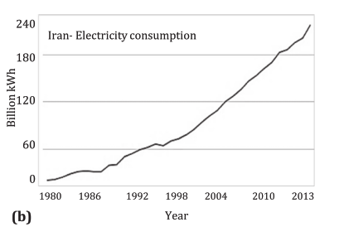
وضعیت مصرف انرژی برق در ایران
برق یکی از انرژی های پرمصرف در جهان و ایران می باشد.
در حال حاضر، ایران به عنوان نوزده امین مصرف کننده بزرگ برق در جهان شناخته شده است، به طوری که برآورد شده است که تقاضای برق آن نرخ رشد متوسط 6 درصدی در هر سال را تا سال 2050 تجربه خواهد کرد.
شکل زیر میزان مصرف برق در ایران بین سال های 1980 تا 2014 را نشان می دهد.

Slide 6
روش های تولید انرژی برق در ایران
در سال 2015، ظرفیت­های نیروگاه­های بخار، گازی، سیکل ترکیبی، نیروگاه­های دیزلی و برقآبی به­ترتیب برابر 15830 مگاوات (21 درصد)، 26870 مگاوات (36 درصد)، 18494 مگاوات (25 درصد)، 439 مگاوات (0.6 درصد) و 11278 مگاوات (15 درصد) بوده­اند.
ظرفیت نیروگاه­های هسته­ای و تجدید­پذیر در سال 2015 به 1193 مگاوات رسیده است که 1.6 درصد از ظرفیت کل نیروگاه­های کشور را شامل می­شود.
همان طور که انتظار می رود، بخش انرژی برق در ایران به شدت به سوخت های فسیلی وابسته است.

Slide 7
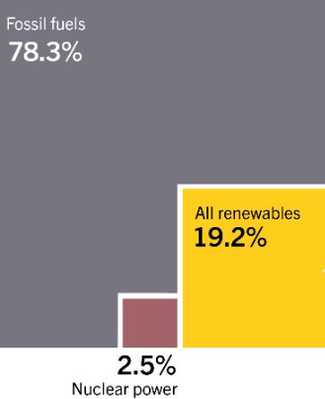
انرژی های تجدیدپذیر
به انواعی از انرژی می‌گویند که منبع تولید آن نوع انرژی، بر خلاف انرژی‌های تجدیدناپذیر (فسیلی)، قابلیت آن را دارد که توسط طبیعت در یک بازه زمانی کوتاه مجدداً به وجود آمده یا به عبارتی تجدید شود.
انرژی خورشیدی، باد، دریایی، زمین گرمایی، انرژی زیستی و... انواع انرژی های تجدیدپذیر هستند که ما می توانیم از آنها به عنوان منبع انرژی استفاده کنیم.
زیست‌ انرژی، انرژی بدست آمده از زیست‌ توده است. زیست‌‌ توده به هر نوع ماده آلی گفته می‌شود که اثرات خورشید در آن بصورت انرژی ذخیره شده است. در بین زیست توده‌ها موادی چون چوب و ضایعات آن، کاه، کود، نیشکر و دیگر زیست ‌فراورده‌ها و فرایندهای کشاورزی به عنوان سوخت بکار می‌روند.
سهم هر یک از منابع انرژی از انرژی کل مصرفی در سال 2014 در جهان در شکل روبه رو موجود است.

Slide 8
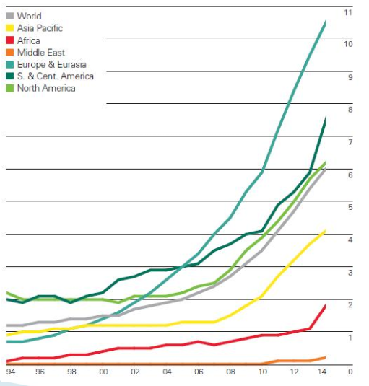
سهم انرژی های تجدیدپذیر در تولید برق در جهان
سهم انرژی های تجدیدپذیر در تولید برق در جهان در سال های 1994 تا 2014 با تفکیک مناطق در شکل زیر نمایش داده شده است:
%
Year

Slide 9
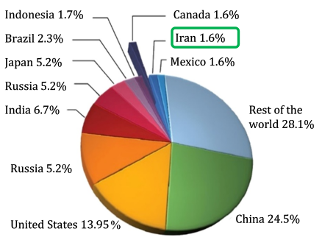
ملزومات ایران برای انتقال از سوخت های فسیلی به انرژی های تجدیدپذیر
اولین ضرورت برای انتقال ایران از سوخت های فسیلی به انرژی های تجدید پذیر، بحث آلودگی های زیست محیطی سوخت های فسیلی و انتشار گازهای گلخانه ای توسط این سوخت ها می باشد.
بخش انرژی مهمترین و بزرگترین بخش انتشار گازهای گلخانه ای در ایران می باشد. در طول 20 سال گذشته، افزایش زیاد مصرف انرژی به طور قابل توجهی موجب افزایش سطح آلودگی شده است به طوری که انتشار کربن در این مدت سه برابر شده است. در ایران تولید 1 کیلووات ساعت برق باعث انتشار 0.63 کیلوگرم CO2 می شود. ایران با انتشار 552.4 میلیون تن CO2 در سال 2015 در میان 10 کشور دنیا از نظر میزان بالای انتشار گازهای گلخانه ای قرار دارد (شکل زیر). اگر روند فعلی مصرف انرژی همچنان در کشور ادامه داشته باشد، انتشار گاز دی اکسید کربن تا سال 2030 به 960 میلیون تن افزایش خواهد یافت.
به موجب "موافقت نامه پاریس"، ایران متعهد شده است که
انتشار کربن کشور را در سال 2030 به میزان 4 درصد کاهش
دهد.
سهم کشورهای مختلف از تولید گازهای گلخانه­ای

Slide 10
ملزومات ایران برای انتقال از سوخت های فسیلی به انرژی های تجدیدپذیر
با توجه به قیمت های نامشخص و غیرقابل اعتماد حامل های انرژی، کشورهای تولید کننده نفت مانند ایران باید به تولیدکننده انرژی های تجدید پذیر تبدیل شوند.
همچنین از آنجا که تحریم های بین المللی تاثیرات چشمگیری در بخش انرژی ایران دارند، باید به فکر افزایش سهم انرژی های تجدید پذیر از سبد انرژی مصرفی در ایران بود.
سالانه مبالغ زیادی در ایران صرف هزینه­های ثابت و نگهداری نیروگاه های گازی و بخاری می شود. جدول زیر هزینه های نیروگاه های گاز و بخار برای تولید یک مگاوات ظرفیت در مدت 20 سال را در ایران نشان می دهد:80000 مگاوات ظرفیت نیروگاه در ایران
هزینه­ها | هزینه برق تولیدی در نیروگاه­ گازی با ظرفیت یک مگاوات (هزار دلار) | هزینه برق تولیدی در نیروگاه­ بخاری با ظرفیت یک مگاوات (هزار دلار)
هزینه سرمایه­گذاری | 435 | 772.5
هزینه سوخت در طول 20 سال بهره­برداری | (39%) 305.3 | (56%) 1056.6
هزینه تعمیرات و نگهداری در طول 20 سال بهره­برداری | 44.7 | 46.45
جمع هزینه­های ثابت و نگهداری | 785 | 1875.55

Slide 11
ملزومات ایران برای انتقال از سوخت های فسیلی به انرژی های تجدیدپذیر
جدول زیر میزان برق تولیدی ایران از نفت و گاز و هزینه آن را نشان می دهد [1].
از جدول مشاهده می شود که سالانه چه هزینه هنگفتی صرف تولید برق با استفاده از سوخت های فسیلی می شود.
نوع سوخت | برق تولیدی (میلیارد کیلووات ساعت در سال) | هزینه تولید برق (میلیون دلار)
گاز | 105.792 | 3701.7
نفت | 15.808 | 932.7
مجموع | 121.6 | 4634.4
[1] علی عابدین پورجعفری، محمد فتاح مفتح، انرژی­های تجدیدپذیر در سبد انرژی ایران و مزایای اقتصادی تولید پراکنده، اولین کنفرانس ملی رویکردهای نو در مهندسی برق و کامپیوتر دانشگاه آزاد اسلامی واحد خرم آباد، 31 اردیبهشت 95، صفحات 1-8.

Slide 12
پتانسیل های اشتغال زایی انرژی های تجدیدپذیر
فارغ از دغدغه‌های محیط‌زیستی و اقتصادی که عمدتا به عنوان دلایل اولیه برای توسعه انرژی‌های تجدیدپذیر در دنیا ذکر می‌شوند، بایستی اشاره کرد که براساس ارزیابی‌های انجام‌شده از سوی مرکز تحقیقات انرژی بریتانیا، توسعه این انرژی‌ها می‌تواند تحولی بنیادی در اشتغال ایجاد کند. براساس ارزیابی‌های انجام شده توسط این مرکز، در حال حاضر متوسط ایجاد اشتغال در بخش سوخت‌های فسیلی برابر با 0.14 شغل به ازای هر گیگاوات ساعت تولید انرژی است، این در حالی است که این رقم برای تولید هر گیگاوات ساعت انرژی از منابع تجدیدپذیر برابر با 0.65 شغل است؛ یعنی حدود 5 برابر بیشتر از ایجاد اشتغال در بخش سوخت‌های فسیلی!
همچنین براساس آمار بانک جهانی، هر میلیون دلار سرمایه‌گذاری در بخش انرژی حدود 5.2 شغل در صنایع نفت و گاز، 6.9 شغل در بخش زغال‌سنگ، 13.3 شغل در بخش انرژی باد، 13.7 شغل در بخش انرژی خورشیدی و 17.4 شغل در بخش بیومس (زیست‌توده) ایجاد خواهد کرد و این یعنی این که سرمایه‌گذاری در بخش انرژی‌های تجدیدپذیر می‌تواند حدود 3 برابر حوزه‌های نفت و گاز اشتغال ایجاد کند.

Slide 13
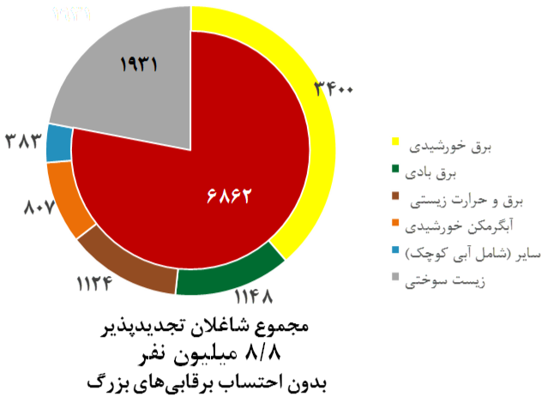
پتانسیل های اشتغال زایی انرژی های تجدیدپذیر
شکل زیر مجموع شاغلان در بخش انرژی های تجدیدپذیر را در سراسر جهان در سال 2017 نمایش می دهد. مطابق این شکل در پایان سال ۲۰۱۷ حدود 8.8 میلیون نفر در بخش فناوری‌های تجدیدپذیر اشتغال داشته‌اند‏ْ، بیش از 1.9 میلیون نفر در بخش سوخت زیستی و حدود 6.8 میلیون نفر در بخش برق و حرارت. نکته حائز اهمیت آن که حدود ۵۰ درصد مشاغل ایجاد شده در بخش برق و حرارت (بیشتر از 4.2 میلیون نفر) تنها با توسعه برق و حرارت خورشیدی بدست آمده است.

Slide 14
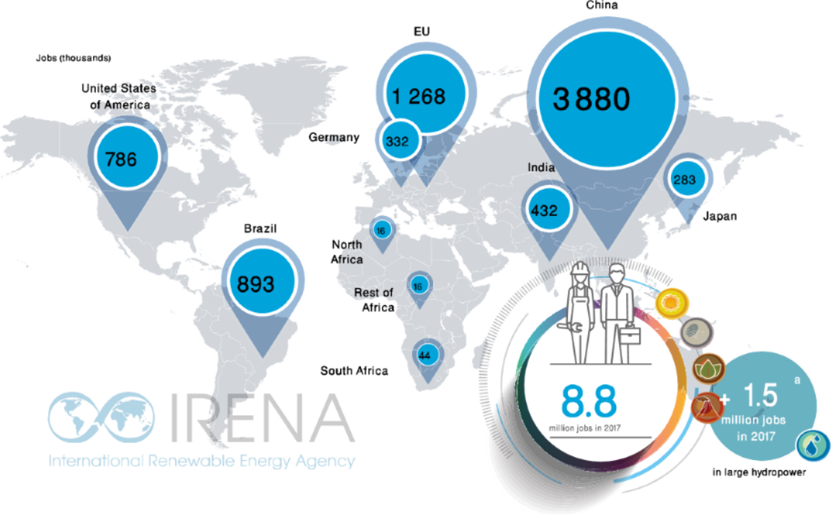
پتانسیل های اشتغال زایی انرژی های تجدیدپذیر
شکل زیر میزان اشتغال ایجاد شده توسط کشورهای مختلف در بخش انرژی های تجدیدپذیر در سراسر جهان را در سال 2017 نشان می دهد. از این شکل مشاهده می شود که علاوه بر کشورهای توسعه‌یافته مانند ژاپن، آمریکا، آلمان و اتحادیه اروپا، اشتغال‌زایی فناوری‌های تجدیدپذیر در کشورها و مناطق در حال توسعه نیز چشمگیر است.

Slide 15
پتانسیل های اشتغال زایی انرژی های تجدیدپذیر
طبق آمار موجود، به ازای هر مگاوات برق خورشیدی نصب شده در جهان طی سال های گذشته، حدود 20 شغل در قالب تولیدکننده و 13 نصاب ایجاد شده است. علاوه بر آن، بین 8.8-1.2 شغل در سایر بخش‌های اقتصادی ایجاد شده است. حوزه های مختلف اشتغال زایی در به کارگیری انرژی خورشیدی برای تولید برق به شرح زیر است:
تامین کنندگان تجهیزات و مواد اولیه
مشاوران و پیمانکاران جهت بررسی و پتانسیل سنجی مکان‌های مستعد نصب تجهیزات
شرکت‌های عمرانی برای زیرسازی و نصب تجهیزات
خدمات محیط زیستی و مدیریت کنندگان جواز‌ها
اپراتور‌های نیروگاه‌های برق و کارکنان تعمیرات و نگهداری
محققان برای تحقیق و توسعه
مهندسی در زمینه طراحی، ساخت و نصب تجهیزات تا بهره برداری
مدیریت پروژه
هر یک از این حوزه ها خود دارای بخش های مختلف در زمینه اشتغال زایی هستند.

Slide 16
پتانسیل های اشتغال زایی انرژی های تجدیدپذیر
در ایران، نرخ بیکاری سال 97 معادل 11.7 درصد می باشد. دولت سالانه موظف است حداقل 0.8 درصد نرخ بیکاری را کاهش دهد. برای تحقق این امر، لازم است هر سال حداقل حدود 980 هزار شغل جدید ایجاد شود. هزینه ایجاد یک شغل پایدار در کشور در پایین‌ترین سطح ۷۰ میلیون تومان برآورد می‌شود که این رقم در سطوح بالاتر به بیش از ۴00 میلیون تومان رسیده است. در تبصره ۱۸ لایحه بودجه سال ۱۳۹۷، بودجه برای هدف ایجاد اشتغال‌زایی تعیین گردیده است. این لایحه در نظر داشت تا با بودجه 327 هزار میلیارد تومانی بیش از یک‌ میلیون شغل جدید ایجاد کند که سهم هر شغل 327 میلیون تومان است. تا کنون، انرژی‌های تجدیدپذیر موجب اشتغال 47 هزار و 321 نفر به صورت مستقیم و غیرمستقیم در کشور شده است. بنابراین با سرمایه گذاری در بخش انرژی های تجدیدپذیر و مخصوصا انرژی خورشیدی علاوه بر فواید اقتصادی و زیست محیطی می توان مشکلات بیکاری که اخیرا به یک معضل در کشور تبدیل شده است را تا حدود زیادی مرتفع نمود.

Slide 17
مقایسه پتانسیل انرژی های تجدیدپذیر
در شکل زیر حداکثر میزان توانی که از منابع مختلف انرژی های تجدیدپذیر می توان دریافت نمود نمایش داده شده است.
دقت شود این مقادیر به صورت حداکثری تخمین زده شده اند. به عنوان مثال اگر در همه رودخانه های جهان سد بزنیم حداکثر 3 تراوات توان برداشت می کنیم. یا اگر به جای مواد غذایی، تمام زمین برای تولید انرژی زیستی پر شود، می توان 100 تراوات توان برداشت کرد.
از این شکل مشاهده می شود که خورشید منبع عظیم انرژی است که قادر است 10000 برابر توان مصرفی جهان توان تولید کند.

Slide 18
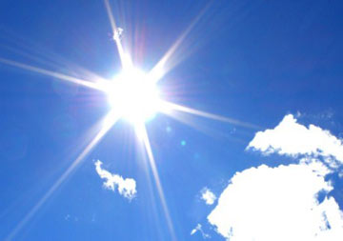
ویژگی های خورشید
5.972 × 10^24 kg
خورشید منبع عظیم انرژی است. در هر ثانیه 2.4 میلیون تن از جرم خورشید به انرژی تبدیل می‌شود. با توجه به وزن خورشید که حدود ۳۳۳ هزار برابر وزن زمین است. این کره نورانی را می‌توان به‌عنوان منبع عظیم انرژی تا ۵ میلیارد سال آینده به حساب آورد.
خورشید از گازهایی نظیر هیدروژن، هلیوم و ۶۳ عنصر دیگر که مهم‌ترین آنها اکسیژن، کربن، نئون و نیتروژن است تشکیل شده ‌است.
زمین در فاصله ۱۵۰ میلیون کیلومتری خورشید واقع است و ۸ دقیقه و ۱۸ ثانیه طول می‌کشد تا نور خورشید به زمین برسد. بنابراین سهم زمین در دریافت انرژی از خورشید میزان کمی از کل انرژی تابشی آن می‌باشد. حتی سوختهای فسیلی ذخیره شده در زمین، انرژیهای زمین گرمایی، زیستی و بسیاری موارد دیگر از جمله نتایج همین انرژی دریافتی زمین از خورشید می‌باشد.

Slide 19
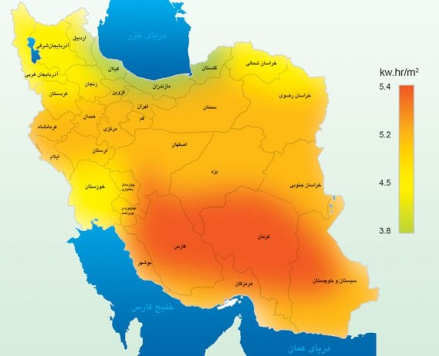
پتانسیل انرژی خورشیدی در ایران
کشور ایران در نواحی پرتابش واقع است و مطالعات نشان می دهد که استفاده از تجهیزات خورشیدی در ایران مناسب بوده و می تواند بخشی از انرژی مورد نیاز کشور را تأمین نماید.
با توجه به استانداردهای بین‌المللی مورد استفاده در دنیا اگر میانگین انرژی تابشی خورشید در روز بالاتر از 3.5 کیلووات ساعت بر مترمربع باشد استفاده از مدلهای انرژی خورشیدی نظیر گردآورنده های خورشیدی یا سیستم‌های فتوولتائیک بسیار اقتصادی و مقرون به صرفه است.
ایران کشوری است که به گفته متخصصان با وجود ۳۰۰ روز آفتابی در بیش از دو سوم آن و متوسط تابش 5.5–4.5 کیلووات ساعت بر متر مربع در روز یکی از کشورهای با پتانسیل بالا در زمینه انرژی خورشیدی معرفی شده است.
بدترین شرایط انرژی خورشیدی کشور را در شهرهای شمالی استان‌های مازندران و گیلان دانسته و با بیان اینکه وضعیت تابش خورشید در این شهرها از بهترین نقاط تابش در کشور آلمان هم بهتر است.

Slide 20
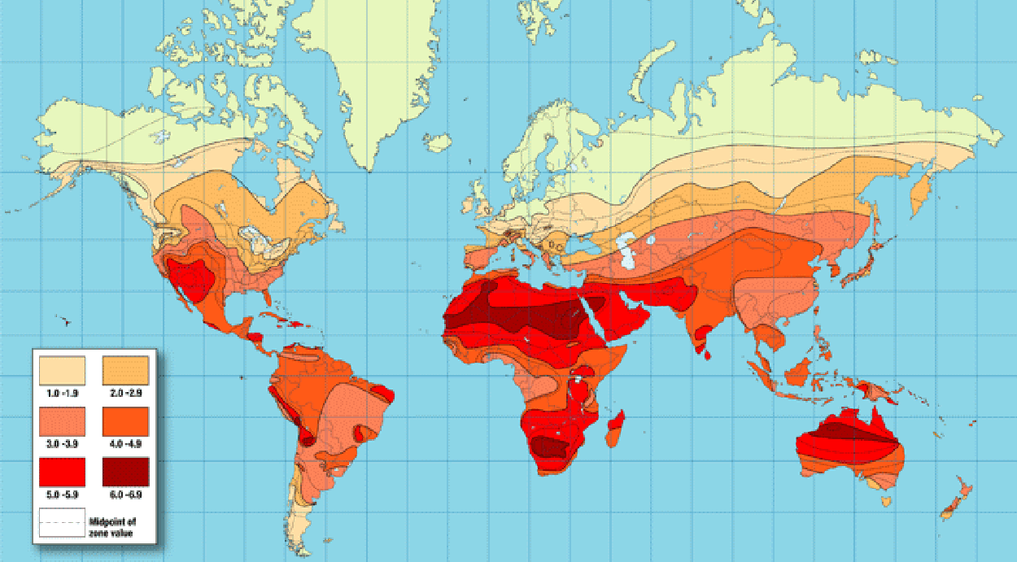
پتانسیل انرژی خورشیدی در ایران
با مطالعات انجام شده توسط یک شرکت آلمانی، در مساحتی بیش از ۲۰۰۰ کیلومترمربع، امکان نصب بیش از MW ۶۰۰۰۰ نیروگاه حرارتی خورشیدی وجود دارد.
همچنین وجود منابع اولیه سیلیس با غنای بالا در بیش از 90 درصد خاک کشور که ماده اولیه در ساخت سلول های خورشیدی است، استفاده از این سیستمها را در ایران توجیه می کند.
North America
Europe
Asia
Africa
South America
Oceania

Slide 21
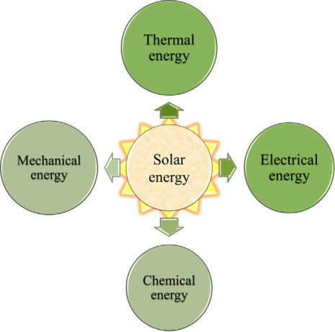
تبدیل انرژی خورشیدی
برای استفاده از انرژی خورشیدی، لازم است این انرژی به فرم های مورد استفاده توسط بشر تبدیل شود. انرژی خورشید به طور مستقیم یا غیر مستقیم و مصنوعی یا طبیعی می‌تواند به دیگر اشکال انرژی مورد استفاده بشر تبدیل شود. شکل زیر قابلیت تبدیل انرژی خورشیدی را به فرم های گوناگون نشان می دهد. انرژی خورشیدی با فرآیند فتوسنتز در گیاهان سبز به انرژی شیمیایی تبدیل می شود. تبدیل انرژی خورشیدی به انرژی مکانیکی را می توان در فرایند تغییر در رفتار باد مشاهده نمود. علاوه بر این، دو روش برای استفاده از انرژی خورشیدی برای تولید انرژی وجود دارد: یکی تبدیل انرژی خورشیدی به الکتریکی با استفاده از سلول های فتوولتاییک و دیگری تبدیل انرژی خورشیدی به انرژی حرارتی با استفاده از گردآورنده های خورشیدی.

Slide 22
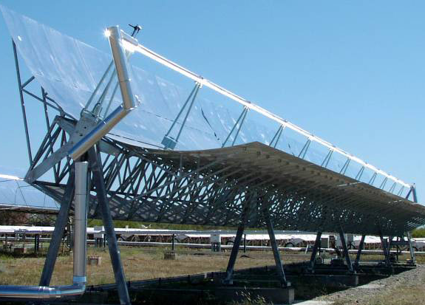
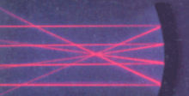
انواع اصلی سیستم های تبدیل انرژی خورشیدی
سیستم‌های فتوولتائیک یکی از انواع سامانه‌های تولید برق از انرژی خورشیدی می‌باشد. در این روش با بکارگیری سلول‌های خورشیدی، تولید مستقیم الکتریسیته از تابش خورشید امکان‌پذیر می‌شود.
نیروگاههای حرارتی خورشیدی به صورت غیرمستقیم و از طریق حرارت خورشید، الکتریسیته تولید می شود.
شکل روبه رو یک نیروگاه‌ حرارتی خورشیدی را نشان می دهد که از یک گرداورنده سهموی خطی تشکیل شده است. این گردآورنده، یک آینه‌ی ساده‌ی سهمی شکل است که اشعه‌ی خورشید را از محور طبیعی‌اش به محور کانونی خودش منحرف می‌کند.
در محل محور مذکور یک لوله نصب می‌گردد که لوله‌ی جاذب نام دارد. آینه‌ها و لوله‌ها روی یک سازه‌ی فولادی نصب می‌گردند تا محکم در جای خود قرار گیرند. این سازه هر روز خورشید را از شرق به غرب دنبال می‌کنند.
مایع عبوری از جاذب گرم شده و حرارت خود را از طریق یک مبدل حرارتی به مایع اصلی منتقل کرده و باحث تبخیر آن می شود که می تواند در نیروگاه مورد استفاده قرار گیرد.

Slide 23
انواع اصلی سیستم های انرژی خورشیدی
سیستم های گرمایشی و سرمایشی خورشیدی در این سیستم ها از انرژی خورشید برای ایجاد گرمایش (آب گرمکن خورشیدی) و سرمایش استفاده می شود.
می توان از برق تولید شده توسط خورشید در تجهیزات برودتی استفاده نمود.
می توان از حرارت خورشید برای تهویه استفاده نمود.

Slide 24
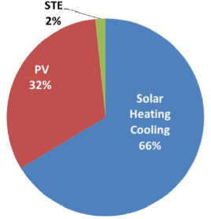
مصرف جهانی انرژی خورشیدی به تفکیک کاربرد در سال 2013:
شکل زیر مصرف جهانی انرژی خورشیدی به تفکیک کاربرد در سال 2013 نشان می دهد. از شکل مشاهده می شود که بیشترین سهم مربوط به سیستم های سرمایش و گرمایش خورشیدی می باشد.

Slide 25
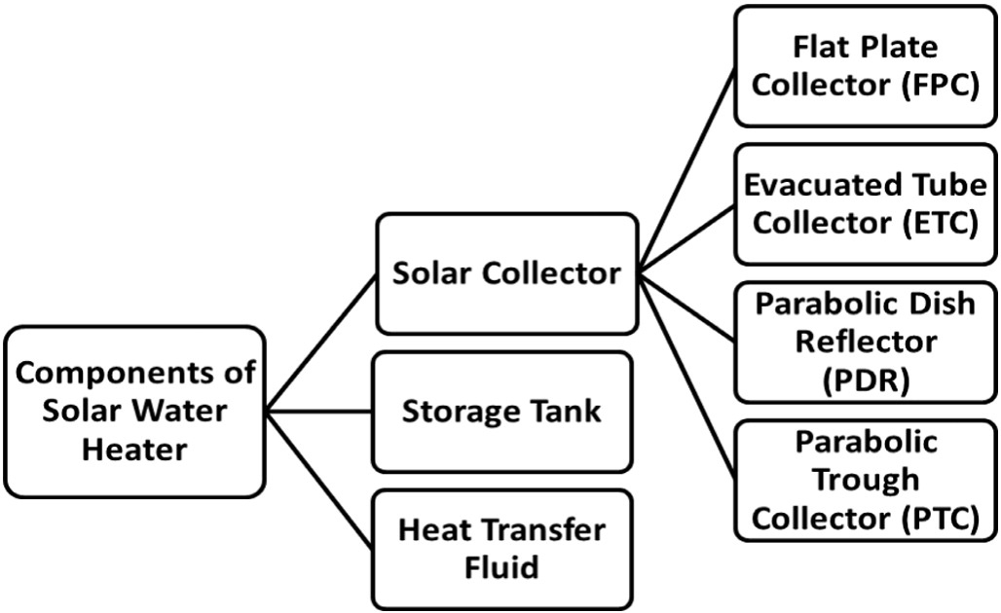
آبگرمکن های خورشیدی
آبگرمکن های خورشیدی وسایلی هستند که از انرژی خورشیدی برای گرمایش آب استفاده می کنند.
هزینه های نگهداری و تعمیرات این سیستم ها بسیار پائین است زیرا معمولا قطعه متحرکی نداشته و طول عمر کارکرد سیستم های استاندارد و با کیفیت فنی بالا تا 20 سال می رسد. در کشورهایی مثل چین و ترکیه بیشتر منازل از این سیستم استفاده می کنند.
آبگرمکن های خورشیدی معمولا از سه قسمت اصلی گردآورنده خورشیدی، تانک ذخیره و سیال انتقال حرارتی تشکیل شده اند.
اجزاء اصلی آب گرمکن خورشیدی

Slide 26
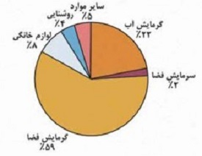
آبگرمکن های خورشیدی
سهم قابل توجهی از کل انرژی مصرفی جهان در جهت گرمایش مصرف می‌شود. از این میان گرمایش آب به طور متوسط 20 تا 30 درصد کل انرژی مصرفی در خانه را مصرف می‌کند. بنابراین با استفاده از آبگرمکن خورشیدی می‌توان سالیانه مقدار زیادی از انرژی مورد نیاز برای گرمایش آب را تامین کرد.
ظرفیت آبگرمکن خورشیدی با کاربرد خانگی معمولا بین 100 تا350 لیتر است و در پرمصرف ترین حالت تابستان روزانه برای استحمام و شستشو برای هفت نفر و در زمستان برای چهار نفر پاسخگو است.
آبگرمکن های خورشیدی موجود در بازار بسته به کشور تولیدکننده بین 1.5میلیون تا پنج میلیون تومان خرید و فروش می شوند.
تفکیک میزان مصرف انرژی در بخش خانگی

Slide 27
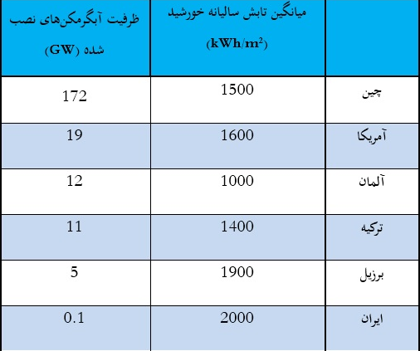
مقایسه استفاده از آبگرمکن های خورشیدی در ایران و دیگر کشورها
آمارها حاکی از آن است که اقتصادهای در حال توسعه پا­ به­ پای کشورهای توسعه یافته در حال گسترش استفاده از فناوری آبگرمکن­ های خورشیدی هستند تا بتوانند مصرف سوخت‌های فسیلی را متوقف کنند. چین، آمریکا، آلمان، ترکیه، برزیل، هند و ژاپن در استفاده از انواع این آب گرمکن­ ها پیشرو هستند.
جدول رو به رو میانگین تابش سالیانه خورشید و ظرفیت آبگرمکن های خورشیدی نصب شده در کشورهای مختلف را در سال 2012 نشان می دهد.

Slide 28
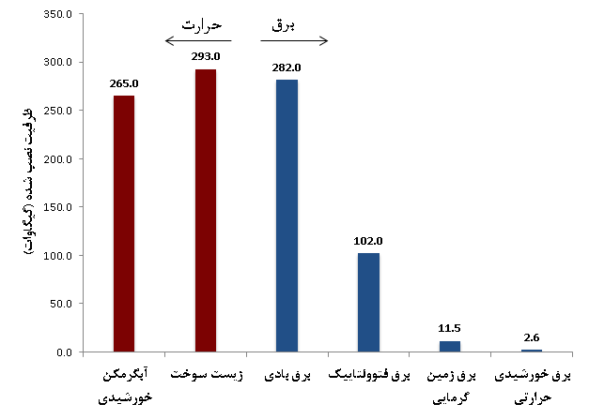
روند رو به­ رشد استفاده از آبگرمکن­های خورشیدی در دنیا
شکل زیر ظرفیت نصب شدۀ سیستم­ های انرژی تجدیدپذیر در دنیا و موقعیت آبگرمکن ­های خورشیدی در سال ۲۰۱۲ را نشان می دهد. بر این اساس، یکی از پرکاربردترین انواع فناوری­ های مرتبط با انرژی ­های تجدیدپذیر، فناوری آبگرمکن­ های خورشیدی است. مجموع ظرفیت نصب شدۀ مجموع آبگرمکن ­های خورشیدی در سطح جهان تا پایان سال ۲۰۱۲ به ۲۶۵۰۰۰ مگاوات حرارتی رسیده است.

Slide 29
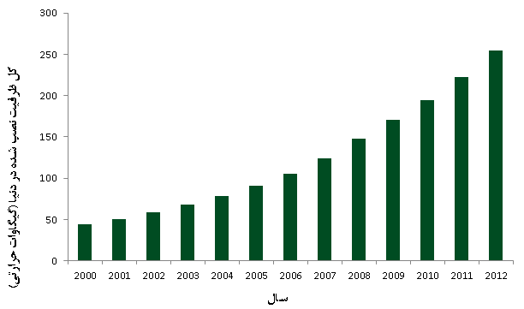
روند رو به­ رشد استفاده از آبگرمکن­های خورشیدی در دنیا
شکل زیر روند رو به رشد ظرفیت نصب شدۀ آبگرمکن­ های خورشیدی در سطح دنیا را نشان می دهد.

Slide 30
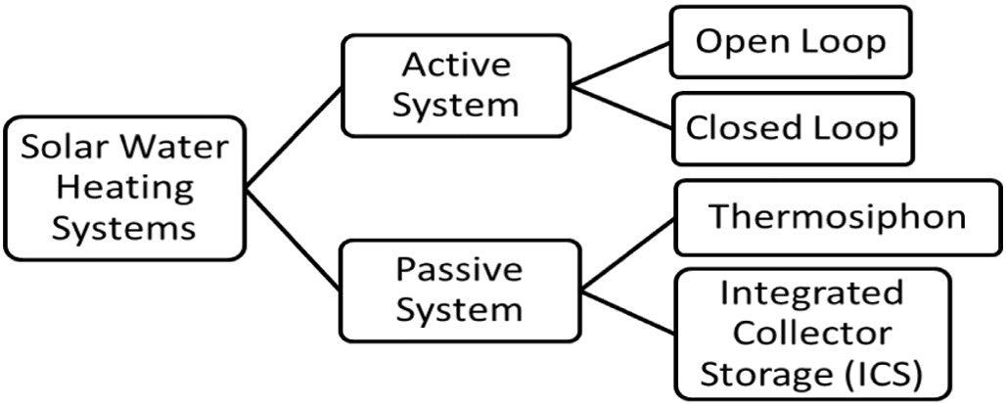
انواع آبگرمکن های خورشیدی
آب گرمکن های خورشیدی به دو دسته کلی فعال و غیرفعال تقسیم بندی می شوند.
در سیستم های فعال از پمپ ها، شیرها و کنترل کننده های برقی برای گردش آب یا سایر سیالات انتقال حرارتی درون گردآورنده ها استفاده می شوند. این سیستم ها به سیستم گردش اجباری معروفند. همچنین این سیستم ها در دو نوع حلقه باز و حلقه بسته به کار می روند.
در سیستم های غیر فعال از اجزا خارجی و الکتریکی برای گردش آب یا سایر سیالات انتقال حرارتی درون گردآورنده ها استفاده نمی شوند. در این سیستم ها از گرادیان دما و جابجایی طبیعی برای گردش سیال استفاده می شود. همچنین این سیستم ها در دو نوع ترموسیفونی و یکپارچه به کار می روند.
تقسیم بندی آبگرمکن های خورشیدی

Slide 31
انواع آبگرمکن های خورشیدی فعال
آبگرمکن های خورشیدی فعال به دو دسته کلی حلقه باز و حلقه بسته تقسیم بندی می شوند.
در سیستم های فعال حلقه باز (مستقیم)، آب خانگی واقعی (لوله کشی) در گردآورنده های خورشیدی گرم می شود. پس از گرم شدن، آب درون یک مخزن ذخیره می شود و سپس برای استفاده در منزل به لوله ها هدایت می شود. در سیستم‌های حلقه باز آب گرم مصرفی از خود گردآورنده ها تأمین می‌شود. درواقع، گردآورنده ها از مایع جداگانه ای استفاده نمی کنند. از آنجا که این سیستم از آب لوله کشی در گردآورنده ها استفاده می کند، این سیستم را نمی توان در مناطقی که دماهای پایین تر از انجماد دارند، استفاده نمود.

Slide 32
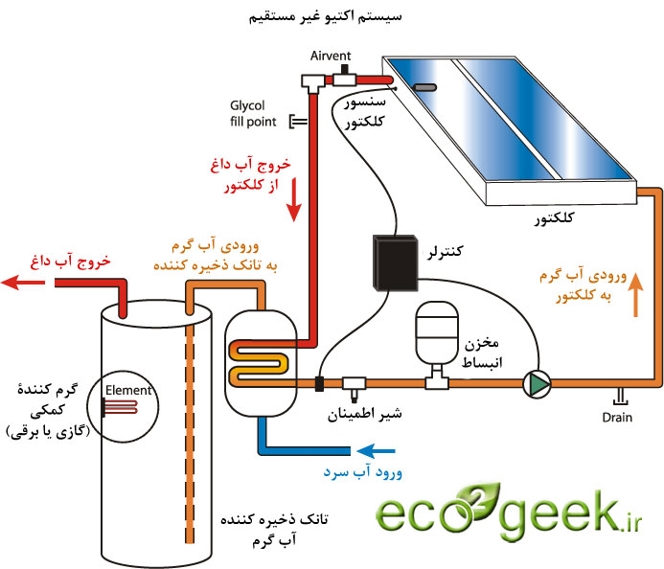
انواع آب گرمکن های خورشیدی فعال
در سیستم های فعال حلقه بسته (غیر مستقیم)، از یک مایع جداگانه از آب مصرفی به نام مایع انتقال حرارت(HTF) برای انتقال گرما بهره می‌برند.HFT که گرما را از گردآورنده دریافت می‌کند، اصولاً آب و ضدیخ می‌باشد که در یک چرخه‌ی بسته از طریق لوله‌کشی، بین گردآورنده و مخزن جریان می‌یابد. HTF که از طریق گردآورنده گرم شده است، به سمت مخزن حرکت می‌کند و در آنجا از طریق یک مبدل حرارتی، گرمای خود را به آب داخل مخزن منتقل می‌کند و پس از انتقال گرما و افت دما، به گردآورنده باز می‌گردد. پس بدون اینکه با آب مصرفی مخلوط شود، به طور مداوم در این چرخه به گردش در می‌آید.
بدلیل استفاده از ضد یخ، از این سیستم ها می توان در مناطق سردسیر نیز استفاده نمود.

Slide 33
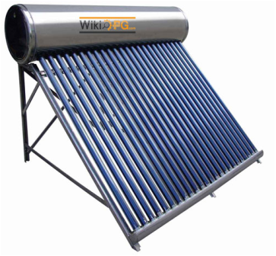
انواع آبگرمکن های خورشیدی غیرفعال
آبگرمکن های خورشیدی غیر فعال به دو دسته کلی ترموسیفونی و یک پارچه تقسیم بندی می شوند.
در سیستم های غیر فعال ترموسیفونی پدید غالب انتقال حرارت همرفت طبیعی می باشد. زمانیکه آب داخل آب گرمکن گرم شد، سبک تر شده و به طور طبیعی به سمت بالا حرکت می کند. ضمن اینکه آب سرد که سنگین تر است به سمت پایین حرکت می کند و این دو پدیده هم زمان موجب گردش طبیعی می شوند. جهت حصول پدیده ترموسیفون باید منبع آب در قسمت بالای گردآورنده نصب گردد و تمهیدات لازم جهت عدم یخ زدگی (مثلا استفاده از ضد یخ) سنجیده شود.
مخزن دوجداره ذخيره آب را در بالاي گردآورنده قرارداده و مابين جدار دوم مخزن ذخيره و لوله هاي گردآورنده خورشيدي يک مدار بسته تشکيل مي شود. گردش آب گرم در جداره دوم مخزن سبب گرم شدن آب داخل مخزن اصلی می گردد و آب گرم با فشار در شبکه جاری می گردد.

Slide 34
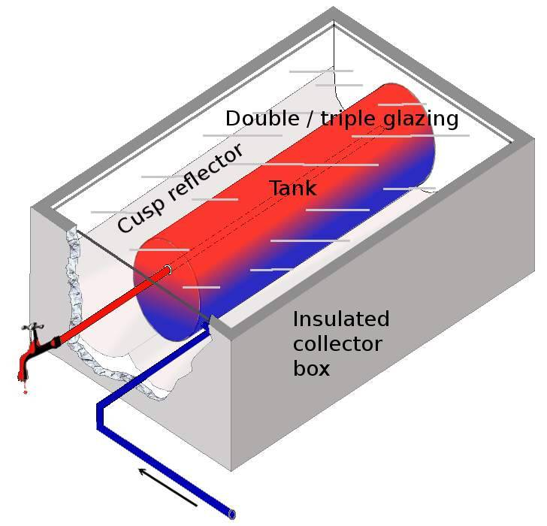
انواع آبگرمکن های خورشیدی غیرفعال
در سیستم های غیر فعال یکپارچه گردآورنده خورشیدی و تانک ذخیره تجمیع شده اند. این سیستم ها ساده بوده و معمولا هزینه کمتری دارند. از اقبال بیشتری برخوردار می باشند. شامل یا چند مخزن ذخیره می باشند که داخل محفظه عایق بندی شده جانمایی می شوند.
این سیستم ها می توانند هم روی زمین و هم روی پشت بام نصب شوند.

Slide 35
سیال کاری آبگرمکن های خورشیدی
سیال انتقال حرارتی نقش مهمی در آب گرمکن های خورشیدی ایفا می کند. در گردآورنده خورشیدی، سیال حرارت را جذب و از طریق یک مبدل حرارتی آنرا به آب موجود در مخزن ذخیره منتقل می کند.
در هنگام انتخاب سیال انتقال حرارت باید به خواصی نظیر نقطه جوش بالا، نقطه انجماد پایین، هدایت حرارتی بالا، ضریب انبساط حرارتی پایین، ظرفیت حرارتی بالا، ویسکوزیته پایین، نقطه شعله زني مناسب، قیمت پایین و غیرخورنده بودن سیال توجه نمود.
آب، هوا، روغن، مخلوط آب/گلیکول و مبردها از جمله سیالات انتقال حرارتی متداول مورد استفاده در آبگرمکن های خورشیدی هستند.
در مناطق سردسیر استفاده از سیالات با نقطه انجماد پایین توصیه می شود.
در مناطق گرمسیر استفاده از سیالات با نقطه جوش بالا توصیه می شود.
استفاده از هوا دارای مزایایی نظیر غیر خورنده بودن، ویسکوزیته پایین و نداشتن هیچ مسئله ای مانند جوشش و انجماد می باشد. با این وجود، ظرفیت گرمایی بسیار پایین، استفاده از آنرا به کاربردهای با درجه حرارت پایین محدود می کند.

Slide 36
سیال کاری آبگرمکن های خورشیدی
استفاده از آب دارای مزایایی نظیر ظرفیت گرمایی بالا، ویسکوزیته پایین، در دسترس بودن، غیر سمی بودن و ارزان بودن می باشد. با این وجود، خاصیت خورندگی به خصوص در دماهای بالا و منجمد شدن آن از معایب این سیال می باشد.
از ماده افزودنی اتیلن گلیکول میتوان در کنار آب استفاده کرد تا به عنوان ضد یخ عمل کند و مشکل انجماد را حل نمود. اتیلن گلیکول یا همان ضد یخ با افزایش ظرفیت گرمایی آب، از یخ زدگی یا جوش آوردن آب در فصل سرد و گرم سال جلوگیری میکند. از طرفی، در این ماده ترکیباتی وجود دارند که مانع تشکیل رسوبات ناشی از املاح موجود در آب می شود. از این رو برای استفاده در آب گرمکن های خورشیدی مناسب است.
مبردها به دلیل ظرفیت گرمایی زیاد نسبت به سایر سیالات بویژه در مناطق با شرایط ابری موثر هستند. مبردها دارای نقطه جوش پایین هستند.

Slide 37
تانک ذخیره آبگرمکن های خورشیدی
تانک ذخیره در آبگرمکن های خورشیدی می تواند هم به صورت مستقل و هم به صورت ترکیبی با گردآورنده عمل کند. تانک ذخیره آبگرمکن های خورشیدی باید دارای عایق بندی مناسب باشند تا از تلفات گرما جلوگیری شود.
تانک ها معمولا از استیل ضد زنگ مقاوم در برابر فشار بالا ساخته شده و از عایق فیبر و فویل آلومینیومی برای عایق بندی آنها استفاده می شود. در کنار استیل، از بتن، پلاستیک و سایر مواد هم برای ساخت تانک استفاده می شود.
جهت گیری افقی یا عمودی، ضخامت دیواره، نسبت ارتفاع به قطر مخزن تانک، جنس تانک، اختلاف دما بین ورودی و خروجی سیال ذخیره شده در مخزن، شرایط آب و هوایی و میزان دبی جریان در ورودی و خروجی از جمله فاکتورهای موثر در طراحی تانک های ذخیره در آبگرمکن های خورشیدی می باشند.

Slide 38
تانک ذخیره آبگرمکن های خورشیدی
در آبگرمکن های خورشیدی حلقه بسته می توان از مبدل حرارتی مارپیچ درون تانک ذخیره استفاده نمود.
مزیت اصلی این است که در این روش، مخزن به طور مداوم با آب سرد خانگی تغذیه نمی شود و این باعث می شود تا در مناطق با آب سخت و رسوبی از خوردگی تانک جلوگیری شود.
در آبگرمکن های خورشیدی حلقه بسته، از آب مقطر یا سختی گیری شده استفاده در مدار استفاده می کنند و این باعث می شود تا سیستم به مرور زمان دچار خوردگی می‌شود.
رسوب سرطان سیستم‌های تاسیساتی است. رسوب هم باعث کاهش راندمان و هم باعث کاهش طول عمر آبگرمکن های خورشیدی می شود.

Slide 39
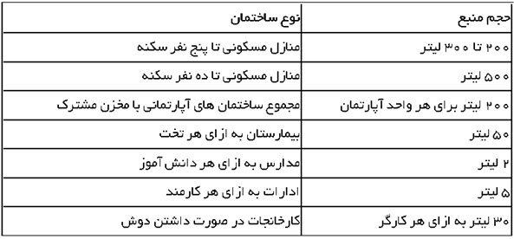
تانک ذخیره آبگرمکن های خورشیدی
در جدول زیر حجم مخزن آبگرمکن های خورشیدی در شرایط مختلف نمایش داده شده است:

Slide 40
راندمان آبگرمکن های خورشیدی
راندمان آبگرمکن های خورشیدی به صورت نسبت انرژی خروجی به کل انرژی ورودی تعریف می شوند.
انرژی خروجی به صورت زیر تعریف می شود:
که A بیانگر کل آب گرم تحویل داده شده است. ظرفیت گرمای ویژه می باشد. و
به ترتیب متوسط ساعتی دماهای خروجی و ورودی به سیستم هستند.
انرژی ورودی به صورت زیر تعریف می شود:
کهSi میزان تشعشع ساعتی خورشیدی، n تعداد گردآورنده های خورشیدی وA مساحت یک گردآورنده خورشیدی است.
برای سیستم های فعال توان الکتریکی مصرف شده به انرژی ورودی اضافه می شوند.

Slide 41
گردآورنده های حرارتی خورشیدی
گردآورنده خورشیدی، اصلی‌ترین جزء سیستم آبگرمکن خورشیدی می‌باشد. عمل جذب تابش خورشید و انتقال گرما به سیال عامل توسط این قسمت انجام می‌گیرد.
گردآورنده خورشیدی بایستی دارای خواص انتقال حرارت مناسب، ضریب هدایت حرارتی و ضریب جذب بالا و ضریب صدور پایین بوده و در مقابل دماهای بالا پایدار باشد. همچنین بایستی در مقابل خوردگی داخلی و خارجی مقاوم باشد.
بازده گردآورنده بستگی کامل به شرایط و جنس مواد استفاده شده در ساخت آن دارد.

Slide 42
انواع گردآورنده های حرارتی خورشیدی
گردآورنده های حرارتی خورشیدی به دو دسته کلی متمرکز کننده (Concentrator) و غیر متمرکز کننده (Non-Concentrator) تقسیم بندی می شوند.
گردآورنده های غیر متمرکز کننده شامل گردآورنده های صفحه تخت و گردآورنده های لوله خلاء هستند.
گردآورنده های متمرکز کننده شامل گردآورنده های متمرکز کننده تخت، سهموی خطی، دریافت کننده مرکزی و بشقابک سهموی هستند.

Slide 43
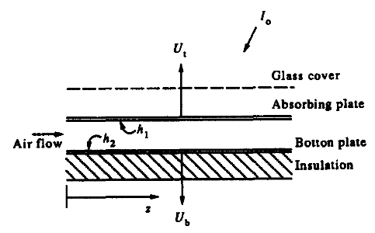
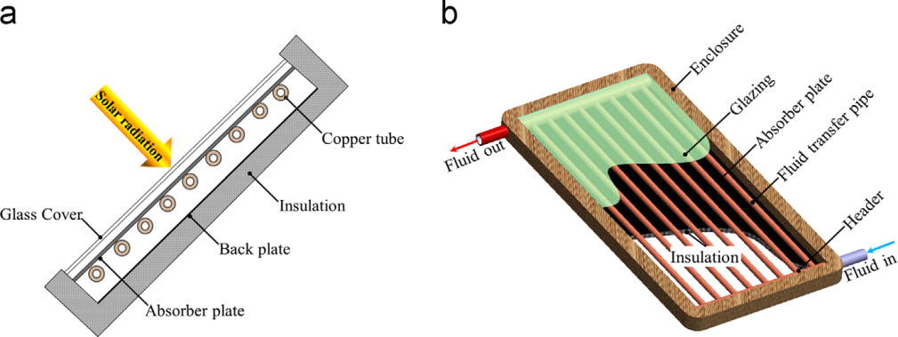
انواع گردآورنده های حرارتی خورشیدی
گردآورنده های صفحه تخت ساده‌ترين، اقتصادی ترین و پر استفاده‌ترين نوع گردآورنده به‌شمار مي‌روند. ساختار آن به شکل يک جعبه مستطيل شکل بوده که در داخل آن يک صفحه جاذب فلزي با پوششي به رنگ‌هاي خاص است. اين صفحه، جاذب انرژي حرارتي خورشيد است. در صورت استفاده از آب به عنوان سیال کاری، در زير صفحه، لوله‌هاي کوچکي از جنس مس قرار گرفته اند که آب به عنوان سيال انتقال حرارت در آن‌ها جريان دارد. اطراف گردآورنده به منظور کاهش اتلاف حرارتي عايق بندي شده است. برای جلوگیری از اتلاف حرارت از صفحه جاذب به محیط روي سطح جعبه نيز از پلاستيک شفاف يا شيشه پوشيده شده است. در صورت استفاده از هوا به عنوان سیال کاری، بین صفحه جاذب و صفحه پایینی، کانالی برای عبور هوا در نظر گرفته شده است. در صورت استفاده از هوا مشکلات یخ زدگی را نداریم. این گردآورنده ها تلفات بالایی دارند.
گردآورنده خورشیدی با سیال آب
گردآورنده خورشیدی با سیال هوا

Slide 44
اجزا اصلی گردآورنده صفحه تخت
اجزا اصلی گردآورنده صفحه تخت عبارتند از:
صفحه جاذب مهمترین عنصر در یک گردآورنده خورشیدی صفحه جاذب آن است. این قطعه از یک صفحه فلزی از جنس مس یا آلومینیوم تشکیل می‌شود؛ که لوله‌های عبور سیال بر پشت آن جوش شده است. پوشش روی صفحه جاذب معمولا از جنس اکسید تیتانیوم مخلوط شده با رنگ مشکی است تا بتواند حداکثر جذب و حداقل انتشار حرارت را داشته باشد. در صورتی که پوشش آن از رنگ مشکی معمولی باشد، علی‌رغم جذب بالا، انتشار حرارت زیادی نیز خواهد داشت. همچنین با استفاده از اکسید تیتانیوم هدایت حرارتی هم افزایش می یابد.
شیشه پوشش نهایی گردآورنده های خورشیدی، شیشه‌های مخصوص است. این شیشه‌ها با افزایش عبور امواج تشعشعی از خود راندمان گردآورنده ها را افزایش می‌دهند. گردآورنده های خورشیدی از شیشه‌های مخصوص خورشیدی با درصد آهن کم ساخته می‌شوند. هر چه مقدار ذرات آهن در شیشه بیشتر باشد، انتقال نور خورشید به صفحات جاذب کمتر و در مقابل انرژی ورودی در شیشه جذب می‌گردد؛ که باعث اتلاف انرژی خورشیدی و در نتیجه راندمان پایین‌تر می‌شود. شیشه فاقد یون‌های آهن بوده و توانایی عبور تابش خورشیدی را به میزان ۹۵ درصد دارد. همچنین شیشه‌ها سکوریت شده و دارای مقاومت حرارتی تا ۲۵۰ درجه سانتیگراد می‌باشد.

Slide 45
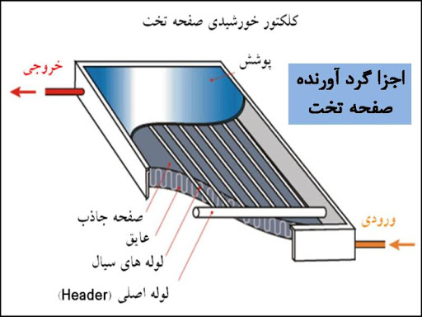
اجزا اصلی گردآورنده صفحه تخت
عایق بدنه گردآورنده باید در مقابل انتقال حرارت عایق باشد تا بتواند حداکثر راندمان را داشته باشد. این عایق معمولاً از جنس عایق‌های معدنی (پشم سنگ) است. عایق ها در پشت و کناره‌های جاذب به کار می‌روند. پشم سنگ عایق حرارتی، صوتی و رطوبتی با تحمل دمای ۷۵۰+ درجه سانتیگراد و نیز تحمل برودتی آن ۳۰- درجه سانتیگراد است، پشم سنگ دارای ضریب انتقال حرارتی بسیارکم بوده و مقاوم در برابر آتش می باشد.
قاب قاب گردآورنده از جنس آلومینیوم یا ورق گالوانیزه است و سایر اجزای گردآورنده را در بر می‌گیرد. قاب اجزای گردآورنده را از گرد و غبار، رطوبت و سایر عوامل خارجی محافظت می کند.

Slide 46
انواع گردآورنده های خورشیدی
اندازه گردآورنده های تخت با توجه به نوع کاربرد و ظرفیت مورد استفاده آنها متفاوت است.
در یک مقاله، اثر نسبت ابعاد (نسبت طول به پهنا) بر کارایی گردآورنده خورشیدی با سیال عامل هوا در مساحت ثابت بررسی شد. نتایج نشان داد که کارایی گردآورنده با افزایش این نسبت افزایش می یابد. افزایش این نسبت به معنای کاهش ضخامت کانال هوا است که موجب افزایش سرعت جریان و نرخ انتقال حرارت می شود. همینطور توان پمپ بیشتری نیاز است.
استفاده از آب در گردآورنده خورشیدی نسبت به هوا به دلیل ضریب انتقال حرارت جابجایی و هدایت حرارتی بالاتر آب موثرتر است.

Slide 47
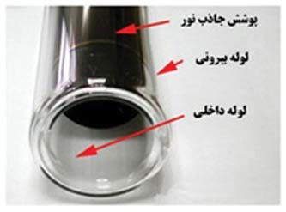
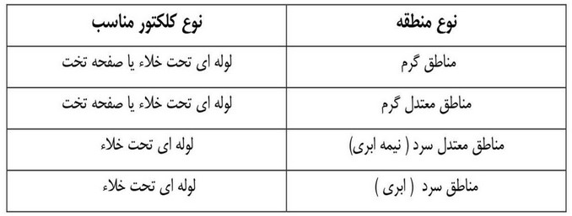
انواع گردآورنده های خورشیدی
گردآورنده لوله تحت خلأ از تعدادي لوله دو جداره شفاف موازي تشکيل شده است که در داخل آن يک لوله مسی با پوششي از ماده جاذب قرار دارد. هوا از فضاي بين دو جداره خارج گرديده و خلأ ايجاد شده از اتلاف حرارت جلوگيري مي‌کند. مزيت اين نوع گردآورنده توانايي در ايجاد دماي بالاتر مي‌باشد. معمولا راندمان بیشتری نسبت به گردآورنده های صفحه تخت دارند ولی گرانتر هستند.

Slide 48
انواع گردآورنده های حرارتی خورشیدی
گردآورنده های متمرکز کننده در این نوع گردآورنده ها معمولا تشعشع خورشید روی ناحیه ای کوچکتر از ناحیه دریافت متمرکز می شود. این نوع گردآورنده ها دارای انواع مختلفی هستند.
گردآورنده های متمرکز کننده تخت ساده ترین نوع گردآورنده متمرکز کننده محسوب می شوند و از یک دریافت کننده تخت و تعدادی آینه تشکیل شده است. این نوع متمرکز کننده علاوه بر تشعشع خورشید روی دریافت کننده تخت، بازتاب تشعشع منعکس شده توسط آینه ها را هم دریافت می کند.

Slide 49
انواع گردآورنده های خورشیدی
گردآورنده های متمرکز کننده سهموی خطی این نوع گردآورنده ها از یک متمرکز کننده سهموی و یک لوله جاذب تشکیل شده است که در طول متمرکز کننده قرار می گیرد. تشعشع خورشید توسط متمرکز کننده به سمت لوله هدایت و سیال جریان یافته درن لوله گرم می شود. متمرکز کننده از ورقه های فلزی جلاداده شده یا آینه های مقعر ساخته شده است. این نوع گردآورنده دماهای بالا را مهیا می کند. بنابراین به سیال های مناسب مثل روغن و نمک مذاب که درجه حرارت بالایی را تحمل می کنند نیاز است. سیال گرم شده در یک مبدل حرارت خود را به آب منتقل میکند تا آنرا سوپرهیت و برای استفاده در توربین آماده کند.
لوله جاذب این نوع گردآورنده معمولا شامل لوله استیل (که روغن داغ یا نمک مذاب در آن جریان پیدا می کند) و حباب شیشه ای از جنس پیرکس است. بین لوله استیل و حباب شیشه ای خلا است. رنگی که برای پوشش لوله استیل به کار گرفته می شود باید به گونه ای باشد که دارای حداقل انعکاس و صدور و حداکثر جذب باشد. عموماً برای این کار از پوشش سرمت استفاده می شود.

Slide 50
انواع گردآورنده های خورشیدی
در گردآورنده های متمرکز کننده، می توان از روغن، نمک های مذاب، پتاسیم یا سدیم در حالت مایع، به عنوان سیال انتقال حرارتی یا محیط ذخیره سازی گرما استفاده نمود.
نمک های مذاب ارزان، در دسترس، غیر سمی و دوست دار محیط زیست هستند. این سیالات در دماهای بالا (بالاتر از 500 درجه سانتیگراد) می توانند کار کنند.
نمک های مذاب احتیاج به انرژی زیادی برای مایع شدن دارند. همچنین آنها فاسد شدنی هستند.

Slide 51
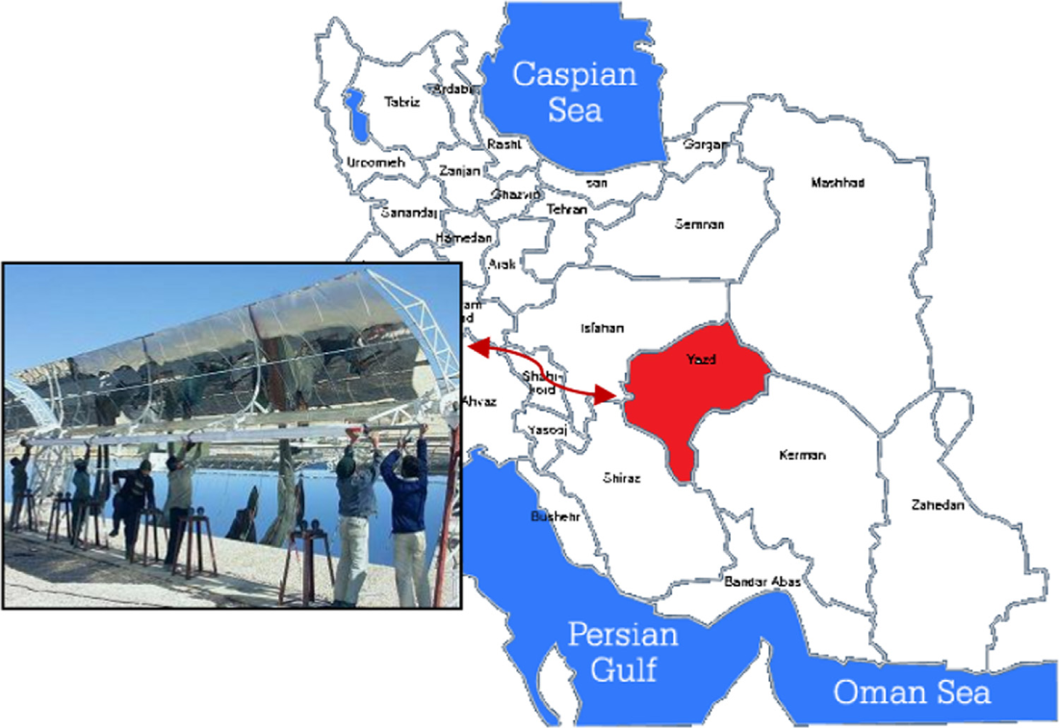
نیروگاه های متمرکز کننده خورشیدی ایران
نیروگاه خورشیدی و حرارتی یزد از ترکیب سه نیروگاه گازی، بخار و خورشیدی تشکیل شده‌است که ظرفیت کل آن 467 مگاواتی و ظرفیت خورشیدی آن ۱۷ مگاوات است. این نیروگاه در سال 2009 به بهره برداری رسیده است.

Slide 52
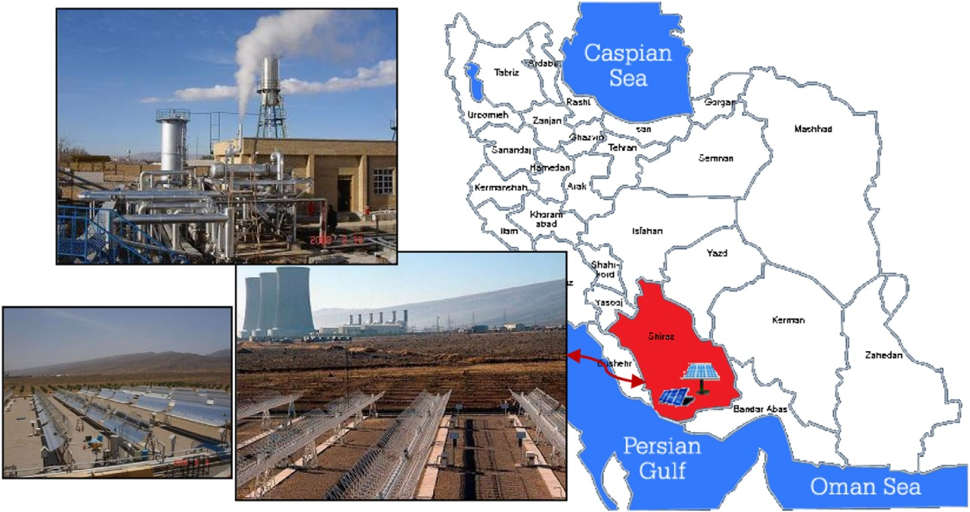
نیروگاه های متمرکز کننده خورشیدی ایران
نیروگاه خورشیدی شیراز که ظرفیت ۲۵۰ مگاوات دارد و در سال 2009 به بهره برداری رسیده است.
مقدار | مشخصه کلکتور | مقدار | مشخصه کلکتور
1.7 Kg/s | دبی جریان | ۲۵ متر | طول
۲۷۵ درجه سانتی گراد | دمای کارکرد | ۴٫۲ سانتی‌متر | قطر لوله گیرنده
۴۸ عدد | تعداد | ۶٫۴ سانتی‌متر | قطر لوله شیشه‌ای
۰٫۹ | ضریب انعکاس آینه | ۰٫۹۲ | ضریب جذب لوله گیرنده
0.25 | ضریب صدور لوله گیرنده | ۰٫۹۱ | ضریب عبور لوله شیشه‌ای

Slide 53
انواع گردآورنده های خورشیدی
گردآورنده های متمرکز کننده دریافت کننده مرکزی این نوع گردآورنده ها از آینه هایی که دور یک دریافت کننده مرکزی (برج خورشیدی) قرار گرفتند تشکیل شده است. سطوح متمرکز کننده طوری تنظیم می شوند که همواره پرتو‌ها را روی دریافت کننده برج مرکزی منعکس کنند. در نتیجه روی محل تمرکز پرتو‌ها انرژی گرمایی زیادی به دست می آید که این انرژی به وسیله سیال عامل (معمولا نمک مذاب) که داخل دریافت کننده در حرکت است، جذب می شود و به وسیله مبدل حرارتی به سیستم آب و بخار مرسوم در نیروگاه‌های سنتی منتقل شده و بخار مافوق گرم در فشار و دمای طراحی شده برای استفاده در توربین ژنراتور تولید گردد. آینه ها می توانند از طریق سیستم ردیابی خورشید را دنبال کنند.
برای استفاده دائمی از این نیروگاه در زمانی که تابش خورشید وجود ندارد، مثلاً ساعات ابری یا شبها، از سیستم ذخیره حرارت و یا احیاناً از تجهیزات پشتیبانی که ممکن است از سوخت فسیلی استفاده کنند جهت ایجاد بخار برای تولید برق کمک گرفته می شود.

Slide 54
انواع گردآورنده های خورشیدی
گردآورنده های متمرکز کننده بشقابک سهموی این نوع گردآورنده ها از یک متمرکز کننده شبیه آنتن های ماهواره ای تشکیل شده اند. وظیفه آن متمرکز کردن شعاعهای نور خورشید در نقطه کانونی است. به نیروگاه هایی که از این نوع گردآورنده تشکیل شده اند نیروگاههای بشقابک سهموی می گویند. این نیروگاه ها علاوه بر گردآورنده از قسمت های زیر تشکیل شده اند:
موتور استرلینگ: انرژی گرمایی تمرکز یافته نور را به انرژی مکانیکی تبدیل کرده که توسط یک جایگزین از آن الکتریسیته تولید میگردد.

Slide 55
انواع گردآورنده های خورشیدی
ردیاب و سیستم کنترل: سیستم ردیاب همواره سطح متمرکز کننده را در مقابل خورشید قرار می دهد تا نور دقیقاٌ در دریافت کننده موتور استرلینگ تمرکز یابد.
سازه و فونداسیون: برای نگه داشتن سطح متمرکزکننده، موتور استرلینگ و سایر اجزاء سیستم و تحمل بارهای اینرسی، باد و زلزله وجود یک فونداسیون و سازه ای سبک و با استحکام ضروریست.

Slide 56
رنج دمای کاری انواع گردآورنده های خورشیدی
در جدول زیر رنج دمای کاری انواع گردآورنده های خورشیدی نمایش داده شده است:
نوع گردآورنده | رنج دمای کاری (°C)
صفحه تخت | 30-80
گردآورنده تحت خلأ | 50-200
گردآورنده های متمرکز کننده سهموی خطی | 60-300
گردآورنده های متمرکز کننده بشقابک سهموی | 100-500

Slide 57
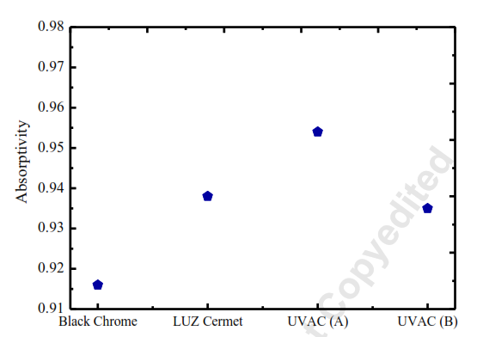
پوشش مناسب برای صفحه جاذب
صفحه جاذب باید قابلیت جذب بالا داشته باشد. قابلیت جذب به نسبت میزان تشعشع جذب شده توسط یک سطح نسبت به میزان تشعشعی است که توسط جسم سیاه جذب می شود. جسم سیاه یک جسم ایده ال است.
جنس و ترکیب پوششهای مورد استفاده در صفحه جاذب گردآورنده های خورشیدی متنوع می باشند که می توانند از ترکیب رنگها، کامپوزیتهای سرامیکی و ترکیبات فلزی باشند. علاوه بر قابلیت جذب بالا، یک پوشش خوب باید داری ویژگی چسبندگی خوب به زیر لایه، مقاومت در برابر خوردگی، مقاومت به دمای بـالا و رطوبـت زیـاد و قابلیـت کنترل ضخامت پوشش باشد.
در شکل زیر قابلیت جذب چند پوشش ایده ال را برای صفحه جاذب نشان می دهد.

Slide 58
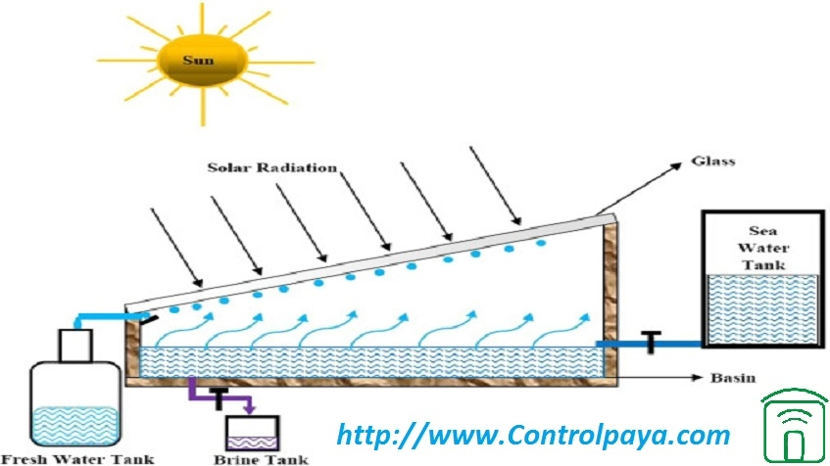
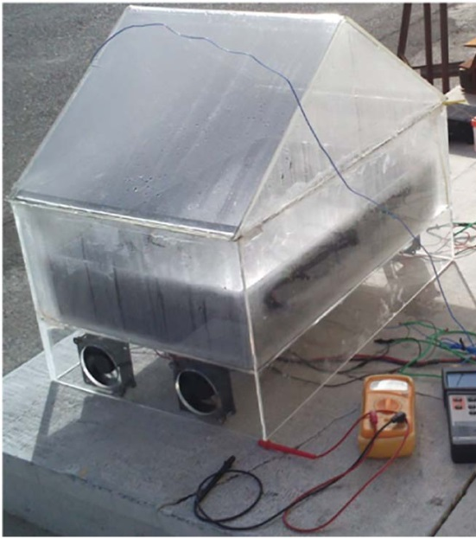
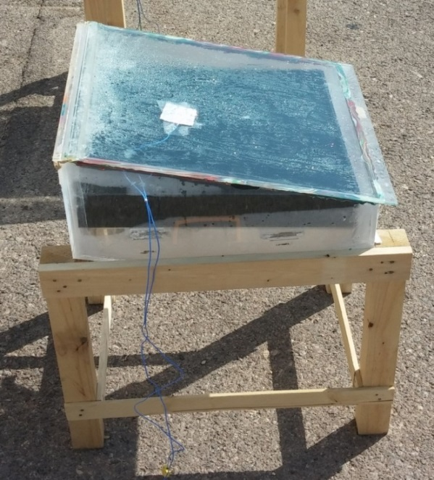
آب شیرین کن های خورشیدی
آب شیرین کن های خورشیدی وسایلی هستند که از انرژی خورشیدی برای نمک زدایی و شیرین سازی آب استفاده می کنند.
عملكرد كلي دستگاه‌های آب‌ شیرین‌ کن به این ‌صورت است كه حرارت دریافت شده از خورشید موجب تبخیر آب شور و باقی ماندن املاح می‌ شود. سپس آب تبخیر شده، تقطير و به‌ این‌ ترتیب آب شیرین تهیه می شود.
در شکل های زیر دو نمونه آب شیرین کن خورشیدی شامل شیب دار یک طرفه و شیب دار دو طرفه نمایش داده شده اند.

Slide 59
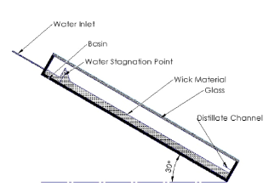
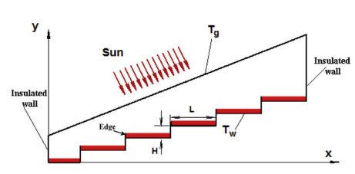
انواع آب شیرین کن های خورشیدی
آب شیرین کن های خورشیدی به دو دسته کلی فعال و غیر فعال تقسیم بندی می شوند.
آب‌شیرین‌کن خورشیدی فتیله‌ای
آب‌شیرین‌کن خورشیدی پلکانی

Slide 60
فاکتورهای موثر بر عملکرد آب شیرین کن های خورشیدی
بهره وری و میزان تولید آب شیرین کن خورشیدی به پارامترهایی مانند شدت تابش خورشیدی، اختلاف دما بین شیشه و آب، عمق آب در حوضچه آب شور، زاویه پوشش شیشه ای و ضخامت آن، پوشش سطح جاذب و سرعت باد بستگی دارد.
پارامترهایی مانند شدت تابش خورشیدی و سرعت باد کنترل نشده اند زیرا پارامترهای اندازه گیری هستند درحالی که بقیه پارامترها را می توان به صورت موثری کنترل نمود.
پوشش سطح جاذب، معمولا سطح جاذب با رنگهای مشکی یا مات پوشانده می شوند تا جذب تابش خورشید را افزایش دهند. در آب شیرین کن های خورشیدی انتخاب یک پوشش مناسب با قدرت جذب بالا و انتشار کمتر باعث افزایش بهره وری می شود. بعلاوه، چنین روکشی از خوردگی مواد حوضچه به دلیل شوری آب جلوگیری می کند. استفاده از پوشش کروم سیاه به عنوان جاذب در مقایسه با سایر پوشش های از کارایی بالاتری در آب شیرین کن های خورشیدی برخوردار است.

Slide 61
فاکتورهای موثر بر عملکرد آب شیرین کن های خورشیدی
ارتفاع آب حوضچه، اکثر مقالات گذشته نشان می دهند که راندمان آب شیرین کن های خورشیدی با افزایش عمق آب در حوضچه آب شور کاهش می یابد. حفظ حداقل عمق آب حوضچه، ممکن است لکه های خشک ایجاد شود. بنابراين، حفظ حداقل عمق در آب شیرین کن خورشیدی بسیار دشوار است. استفاده از آب شیرین کن پله ای راهی برای غلبه بر این مشکل است.
سرعت باد، افزایش سرعت باد نرخ انتقال حرارت جابجایی بین شیشه و محیط را افزایش داده و باعث افزایش چگالش و نهایتا افزایش راندمان آب شیرین کن های خورشیدی می شود.
شیب پوشش شیشه ای، در بسیاری از تحقیقات انجام شده در زمینه آب شیرین کن های خورشیدی، زاویه ای معادل زاویه عرض جغرافیایی10± درجه استفاده شده است. برای مکان ها با عرض جغرافیایی بالا، در صورت استفاده از آب شیرین کن خورشیدی شیب دار دو طرفه، فقط یک طرف از پوشش شیشه ای تابش خورشید را دریافت می کند و طرف دیگر سایه خواهد بود. بنابراین در این مناطق، استفاده از آب شیرین کن خورشیدی شیبدار دوطرفه توصیه نمی شود.

Slide 62
فاکتورهای موثر بر عملکرد آب شیرین کن های خورشیدی
پوشش شیشه ای، پوشش شیشه ای وظیفه عبور تشعشع خورشید را بر عهده دارد و اجازه بازگشت امواج را نمی دهد. از آنجا که شیشه با محیط بیرون در تماس است. دمای کمتری نسبت به آب داخل آب شیرین کن دارد و به عنوان یک سطح میعان کننده خدمت می کند. در اکثر کارهای قبلی از ضخامت های 3 و 4 میلیمتری برای شیشه در آب شیرین کن خورشیدی استفاده شده است. شیشه مناسب باید دارای ضریب جذب و بازتاب کم و گذردهی بالا باشد تا بیشتر انرژی رسیده از آن عبور کرده و به صفحه جاذب دستگاه انتقال یابد. وجود برخی ناخالصی‌ها در شیشه‌های معمولی سبب کاهش ضریب عبور و افزایش ضریب جذب‌ شده و درنتیجه سبب کاهش میزان انرژی منتقل‌شده خواهد گشت. شیشه‌ استفاده شده در آب شیرین کن باید دارای ضریب هدایت حرارتی بالا و ظرفیت گرمایی پایین باشد.

Slide 63
فاکتورهای موثر بر عملکرد آب شیرین کن های خورشیدی
سطح آزاد آب، از آنجا که میزان تبخیر آب در آب شیرین کن خورشیدی ارتباط مستقیم با سطح آزاد آب دارد، بازده این وسیله با افزایش سطح آزاد آب شور در حوضچه افزایش می یابد. با استفاده از موادی مثل پارچه، کنف و اسفنج درون آب شیرین کن خورشیدی می توان این سطح را افزایش داد.
اختلاف دمای سطح پوشش شیشه ای و سطح آب، راندمان آب شیرین کن خورشیدی ارتباط مستقیم با این اختلاف دما دارد. افزایش این اختلاف دما باعث افزایش جابجایی دونفوذه طبیعی و انتقال حرارت و جرم موثرتر بین سطوح شیشه و آب می شود. برای افزایش این اختلاف دما، می توان از تکنیک هایی برای کاهش دمای سطح پوشش شیشه ای یا افزایش دمای سطح آب استفاده نمود.
فاصله بین شیشه و صفحه جذب کننده انرژی، فاصله بین شیشه و صفحه جاذب درواقع بیانگر حجم دستگاه بوده و افزایش آن سبب بیشتر شدن فاصله بین سطح چگالش و سطح تبخیر می شود. از طرفی با افزایش فاصله بین شیشه و صفحه جمع کننده دمای شیشه کمتر شده و بنابراین میزان چگالش بخار افزایش خواهد یافت. به‌همين دليل افزایش فاصله بین شیشه و سطح جمع کننده از طرفی تأثیر مستقیم و از طرفی دیگر تأثیر معکوس بر میزان آب شیرین تولیدشده خواهد داشت. بنابراین باید فاصله بهینه انتخاب نمود.

Slide 64
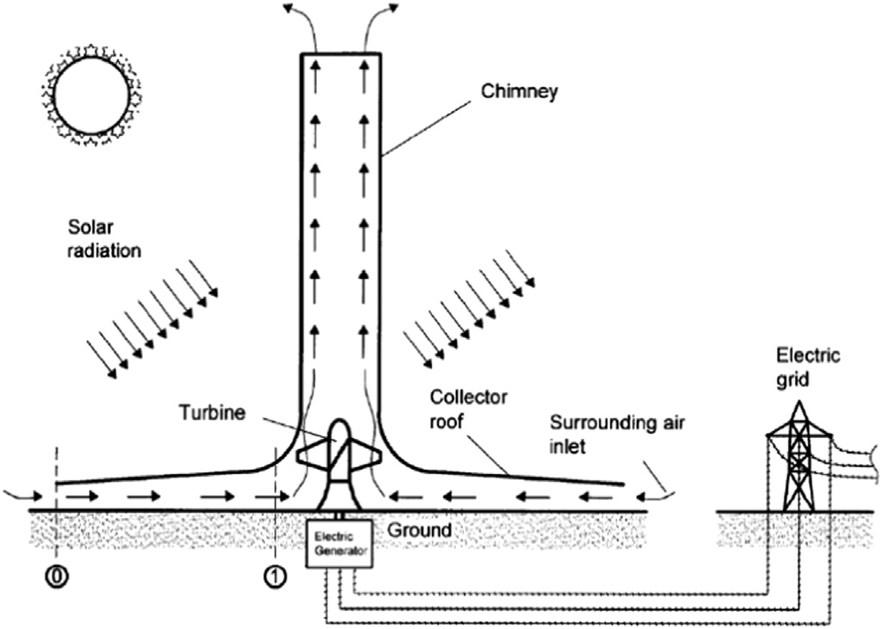
دودکش خورشیدی
دودکش خورشیدی سازه‌ای است که از انرژی خورشیدی در آن می توان برای تهویه هوا و تولید برق نیز بهره جست.
این سازه از سه قسمت شامل گردآورنده خورشیدی، دودکش و توربین تشکیل شده است.
هوا با عبور از گردآورنده شفاف با دریافت تشعشع خورشید و تاثیر گلخانه ای گرم می شود و تحت تاثیر نیروی شناوری، درون دودکش حرکت می کند.

Slide 65
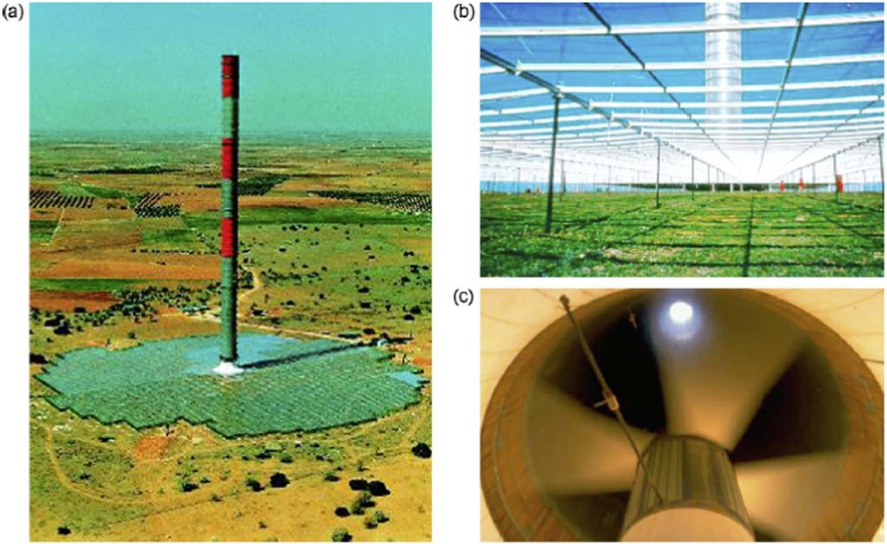
دودکش خورشیدی
در سال ۱۹۸۲، یک دودکش خورشیدی بزرگ در منطقه­ی مانزانارس اسپانیا ساخته شد و محققان زیادی بر روی نتایج تجربی این دودکش خورشیدی نیروگاهی مطالعه نمودند.
Item | Value
SC height (m) | 194.6
SC radius (m) | 5.08
Mean collector radius (m) | 122
Mean roof height (m) | 1.85
Number of turbine blades | 4
Mean air temperature rise in collector (k) | ΔT=20

Slide 66
توان خروجی (توان الکتریکی) توربین در دودکش خورشیدی
توان خروجی (توان الکتریکی) توربین در دودکش خورشیدی از رابطه زیر محاسبه می شود:
I = Global radiance
Cp = Specific heat capacity of air
Rc = Collector radius
HT =Tower height
Ta =Ambient temperature
=Collector efficiency
=Turbine efficiency
=Friction loss factor=0.9
= Volumetric flow rate

Slide 67
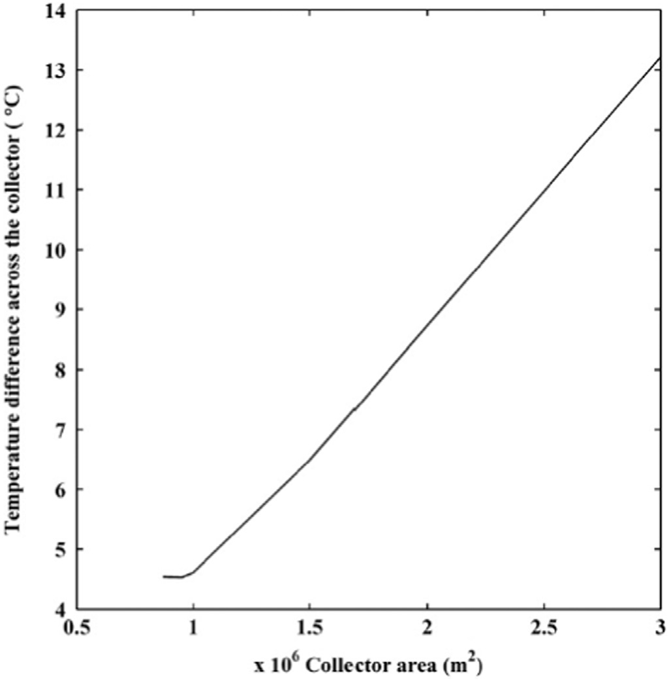
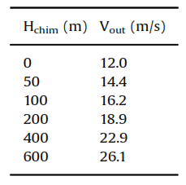
تاثیر پارامترهای مختلف بر عملکرد دودکش خورشیدی
شکل زیر تاثیر اندازه گردآورنده را بر افزایش دمای هوا نشان می دهد. واضح است که دمای هوا با افزایش سطح گردآورنده افزایش می یابد.
جدول زیر تاثیر ارتفاع دودکش بر سرعت خروجی از دودکش را نشان می دهد. واضح است که سرعت جریان هوا با افزایش ارتفاع دودکش خورشیدی افزایش می یابد.
سرعت جریان هوای القاء شده در دودکش

Slide 68
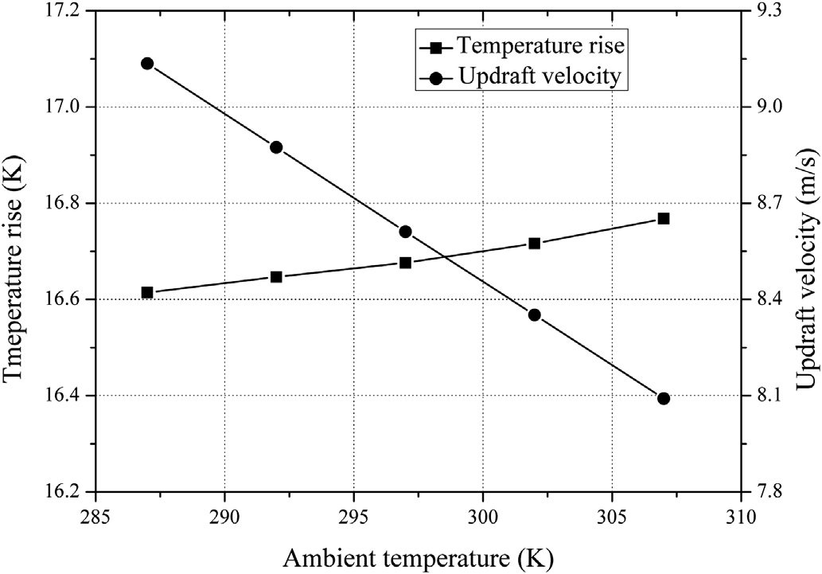
تاثیر پارامترهای مختلف بر عملکرد دودکش خورشیدی
شکل زیر تاثیر دمای محیط بر افزایش دما در گردآورنده و سرعت هوا در دودکش خورشیدی را نشان می دهد. از شکل ملاحظه می شود که افزایش دمای محیط تاثیر کمی بر روی افزایش دما در گردآورنده دارد در حالی که باعث کاهش سرعت هوا در دودکش و در نتیجه کاهش راندمان می شود.
کاهش سرعت هوا با افزایش دمای محیط، بدیل کاهش نیروی شناوری است. چگالی و ضریب انبساط حرارتی هوا با افزایش دما کاهش پیدا می کند که این خود موجب کاهش نیروی شناوری می شود. نیروی شناوری رابطه مستقیم با چگالی و ضریب انبساط حرارتی هوا دارد.

Slide 69
جنس خاک دودکش خورشیدی
جنس زمین بر روی انتقال حرارت در دودکش خورشیدی اثر می گذارد. همچنین زمین می تواند با ذخیره انرژی گرمایی در طول روز و آزاد کردن آن در طول شب باعث افزایش زمان کاری دودکش خورشیدی گردد.
در پژوهشی تاثیر جنس زمین بر عملکرد دودکش خورشیدی بررسی شد. دو نوع جنس زمین شامل سنگریزه های سیاه و شن با هم مقایسه شدند.
شکل های زیر تغییرات دماهای ساعتی سطح زمین را برای دو نوع جنس زمین شامل سنگریزه های سیاه و شن را نشان می دهد.

Slide 70
جنس خاک دودکش خورشیدی
در مقایسه با سنگریزه های سیاه، شن دارای دمای بالاتری در روز می باشد. در طول شب این روند معکوس خواهد شد.
پایین بودن ضریب هدایت حرارتی شن باعث هدایت حرارت کمتر در داخل زمین و ذخیره انرژی کمتر می شود. بنابراین تشعشع خورشید فقط سطح خارجی زمین را گرم می کند. دمای بیشتر زمین در طول روز باعث گرمتر شدن هوا در گردآورنده می شود. ذخیره انرژی کمتر در طول روز باعث افت دما در شب می شود.
ظرفیت حرارتی بزرگ سنگریزه سیاه موجب ذخیره انرژی بیشتر در طول روز می شود. بنابراین استفاده از این مواد مدت زمان کارکرد سیستم را افزایش می دهد.

Slide 71
استخرهای خورشیدی
استخر خورشیدی سیستمی است که برای جمع آوری و ذخیره انرژی خورشیدی به کار می رود.
از انرژی خورشیدی استخراج شده به صورت گرما می توان در گرمایش فضاها، گرمایش سیستم های صنعتی و تولید برق استفاده نمود.
در استخر خورشیدی از گرادیان غلظت نمک برای ذخیره سازی انرژی خورشیدی به صورت گرما استفاده می کنند.
گرمای ذخیره شده توسط یک مبدل می تواند مورد استفاده قرار گیرد.
استخرهای خورشیدی با مساحت چند صد و چند هزار متر مربع ساخته شده اند.
عمق آن از 2 تا 4 متر است.

Slide 72
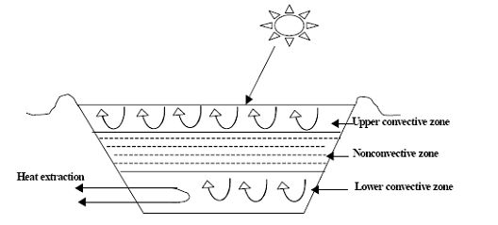
شیوه کار استخرهای خورشیدی
استخر خورشیدی از سه لایه زیر تشکیل شده است:
لایه همرفت بالایی که آب خالص یا آب با غلظت نمک کم است.
لایه غیر همرفت میانی که آب شور با گرادیان غلظت نمک است.
لایه همرفت پایینی که از نمک اشباع است.
آب گرمتر بیشتر نمک را در خود حل کرده و سنگین می شود و به پایین می رود.
گرما در لایه پایینی به دلیل وجود لایه میانی که نقش عایق را عمل می کند گرفتار می شود.

Slide 73
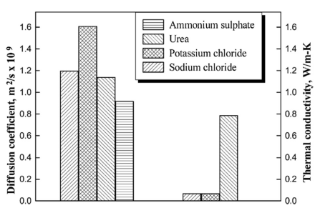
ویژگی های نمک مورد استفاده در استخرهای خورشیدی
ضریب پخش جرمی و هدایت حرارتی برای سه نمک کاندید شده برای استفاده در استخر خورشیدی در شکل زیر نشان داده شده است.
ضریب پخش (نفوذ) جرمی بالاتر به معنی پاسخ سریعتر حوضچه به گرادیان غلظت نمک است.
هدایت حرارتی پایین تر به معنی کاهش تلفات حرارتی در اثر هدایت است.
بنابراین پتاسیم کلرداید نمک مناسبی برای استفاده در استخرهای خورشیدی می باشد.
در برخی از مناطق آفتابی، آب نمک طبیعی مثل دریاچه های نمک طبیعی وجود دارد که در این موارد استفاده از آنها به عنوان استخرهای خورشیدی توصیه می شود زیرا عواقب زیست محیطی ندارد.

Slide 74
برخی پارامترهای تاثیر گذار بر عملکرد استخر خورشیدی
راندمان حرارتی به ضخامت لایه های مختلف در استخر خورشیدی بستگی دارد. افزایش ضخامت لایه بالایی باعث کاهش میزان انرژی خورشیدی دریافتی لایه پایینی (ناحیه ذخیره) می شود. بنابراین ضخامت لایه بالایی باید کم باشد. لایه میانی خیلی ضخیم باعث کاهش میزان انرژی خورشیدی دریافتی لایه پایینی می شود. لایه میانی خیلی نازک باعث هدر رفتن حرارت از لایه پایینی به لایه بالایی می شود.
ضخامت های لایه های مختلف بستگی به شرایط جغرافیای و کاربرد استخر خورشیدی دارد.

Slide 75
اهمیت کنترل کدورت در استخرهای خورشیدی
عملکرد حرارتی یک استخر خورشیدی وابسته به میزان کدورت (کدر بودن) محلول آن می باشد. کدورت به عنوان یک خاصیت نوری تعریف می شود که باعث می شود نور به جای انتقال در سیال، پراکنده شود. مواد جامد معلق در همه جهات (360 درجه) نور را پراکنده می کنند. این پدیده می تواند باعث کاهش شدت پرتو نور در لایه پایینی استخر خورشیدی شود.
رشد جلبک و میکروب ها باعث افزایش کدورت در محلول می شوند که این پدیده در استخرهای خورشیدی طبیعی بیشتر است.
تحقیقات گذشته نشان داده است که با افزایش کدورت محلول، دمای لایه پایینی استخر خورشیدی به طرز چشمگیری کاهش می یابد.

Slide 76
اهمیت کنترل کدورت در استخرهای خورشیدی
عملکرد حرارتی یک استخر خورشیدی وابسته به میزان کدورت (کدر بودن) محلول آن می باشد. کدورت به عنوان یک خاصیت نوری تعریف می شود که باعث می شود نور به جای انتقال در سیال، پراکنده شود. مواد جامد معلق در همه جهات (360 درجه) نور را پراکنده می کنند. این پدیده می تواند باعث کاهش شدت پرتو نور در لایه پایینی استخر خورشیدی شود.
رشد جلبک و میکروب ها باعث افزایش کدورت در محلول می شوند که این پدیده در استخرهای خورشیدی طبیعی بیشتر است.
تحقیقات گذشته نشان داده است که با افزایش کدورت محلول، دمای لایه پایینی استخر خورشیدی به طرز چشمگیری کاهش می یابد.

Slide 77
اهمیت کنترل کدورت در استخرهای خورشیدی
بنابراین کنترل کدورت در استخرهای خورشیدی از اهمیت ویژه ای برخوردار است.
در برخی تحقیقات گذشته از افزودنی ها برای کنترل کدورت در استخرهای خورشیدی استفاده نمودند. این افزودنی ها علاوه بر کنترل کدورت باید سازگار با محیط زیست، اقتصادی و غیر خورنده باشند. برای اطلاعات بیشتر در این زمینه به مقاله زیر مراجعه کنید:
A. Kasaeian, S. Shariﬁ, W.M. Yan, Novel achievements in the development of solar ponds: A review, Solar Energy 174 (2018) 189–206.

Slide 78
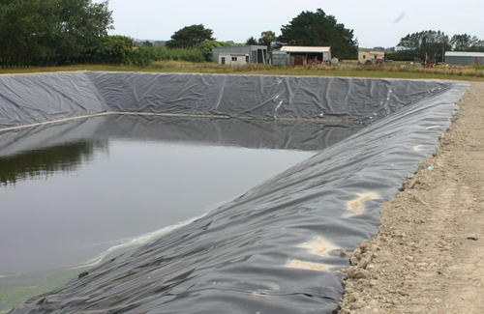
انتخاب آستر در استخرهای خورشیدی
کاهش تلفات حرارتی، روش موثر برای بهبود عملکرد استخرهای خورشیدی می باشد. استفاده از آستر مناسب می تواند در این زمینه موثر باشد.
آستر مناسب باید دارای چندین ویژگی از قبیل استحکام بالا، طول عمر بالا، مقرون به صرفه بودن و سازگاری با محیط زیست باشد. استفاده از خاک رس اشباع و فشرده به عنوان آستر می تواند این نیازها را برآورده سازد. همچنین چون آستر نقش عایق را دارد باید داری هدایت حرارتی کم و ضخامت مناسب باشد. برای اطلاعات بیشتر در این زمینه به مقاله زیر مراجعه کنید:
A. Kasaeian, S. Shariﬁ, W.M. Yan, Novel achievements in the development of solar ponds: A review, Solar Energy 174 (2018) 189–206.

Slide 79
استخراج گرما از استخرهای خورشیدی
هدف نهایی از طراحی و ساخت استخرهای خورشیدی استخراج حرارت ذخیره شده برای برخی از اهداف مانند گرمایش فضا و تولید برق است.
استخراج حرارت از استخرهای خورشیدی به دو دسته استخراج مستقیم حرارت و استخراج غیر مستقیم حرارت طبقه بندی می شود.
در استخراج مستقیم، آب نمک به خارج پمپ شده و فرایند استخراج گرما در خارج از استخر خورشیدی انجام می شود و آب نمک سرد شده دوباره به استخر بر می گردد. در استخراج غیر مستقیم، گرما به یک سیال در حال گردش در یک سری از لوله های نصب شده در استخر منتقل می شود. در این روش، آب نمک گرم به طور مستقیم در مبدل استفاده نمی شود، بنابراین به این روش، روش استخراج گرمای غیرمستقیم می گویند.
روش استخراج مستقیم معمول تر است. در روش غیر مستقیم معایبی همچون نیاز تعداد بالای لوله، موقعیت یابی نصب لوله ها، سختی تعمیرات، خوردگی لوله ها و.... وجود دارند.

Slide 80
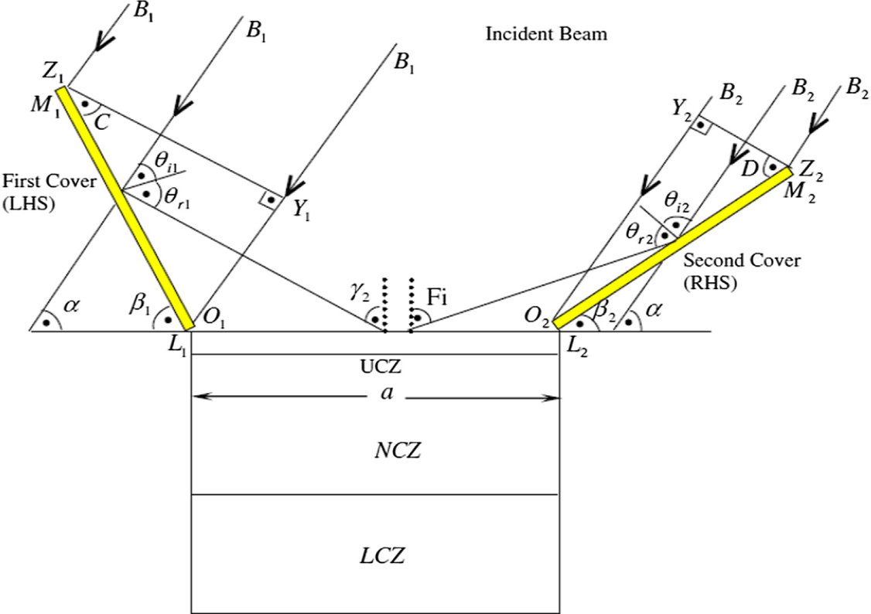
استفاده از پوشش در استخرهای خورشیدی
از مزیای استفاده از پوشش میتوان به افزایش تشعشع دریافتی، جلوگیری از اتلاف گرما، افزایش تشعشع دریافتی و جلوگیری از ورود گرد و غبار اشاره نمود.
تحقیقات گذشته نشان داده است که استفاده از آینه به صورت پوشش تا 25 درصد راندمان را افزایش می دهد.

Slide 81
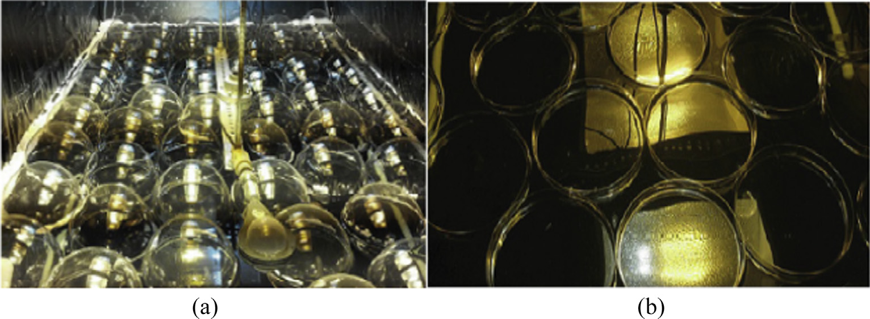
استفاده از پوشش در استخرهای خورشیدی
همچنین استفاده از پوشش شیشه ای در استخرهای خورشیدی توصیه می شود. استفاده از این روش علاوه بر مزایای قبلی، می تواند موجب کاهش تبخیر از سطح استخر شود.
Cover of the solar pond with (a) ﬂoating hemispheres, (b) ﬂoating discs

Slide 82
آنالیز اقتصادی در سیستم های تبدیل و ذخیره انرژی خورشیدی
معمولاً در طراحی یک سیستم تبدیل و ذخیره انرژی خورشیدی هدف اصلی نگه‌داشتن هزینه در کمترین حد ممکن است.
بنابراین برای ارزیابی اینکه یک سیستم تبدیل و ذخیره انرژی خورشیدی مقرون به صرفه است یا نه، انجام آنالیز اقتصادی ضروری به نظر می رسد.
معمولا در این آنالیز هزینه اولیه ساخت دستگاه مشخص و بعد با توجه به تورم و عمر دستگاه، هزینه ثابت سالانه محاسبه می شود. هزینه تعمیر و نگهداری سالانه نیز به این هزینه اضافه می شود. بعد ارزش اسقاط که درصدی از ارزش اولیه می باشد و بستگی به نرخ تورم و عمر مفید دستگاه هم دارد از این هزینه کم می شود. به این ترتیب هزینه کل سالانه دستگاه محاسبه می شود.

Slide 83
آنالیز اقتصادی در سیستم های خورشیدی
جدول زیر آنالیز اقتصادی برای یک آب شیرین کن خورشیدی معمولی و اصلاح شده با ماده متخلخل را نشان می دهد.
همانطوریکه از این جدول مشاهده می شود هزینه تولید یک لیتر آب توسط سیستم اصلاح شده با وجود قیمت تمام شده بیشتر آن کمتر است که نشان می دهد که آب شیرین کن اصلاح شده این هزینه را از محل تولید آب بیشتر جبران کرده است.
هزینه تولید یک لیتر آب ($/L/m²) | میزان تولید آب (L/m².year) | هزینه کل سالیانه | هزینه تعمیر و نگهداری سالیانه | ارزش اسقاط سالیانه | هزینه ساخت سالانه | ارزش اسقاط اولیه | هزینه اولیه ساخت | نرخ بهره | عمر دستگاه | نوع دستگاه
0/0111 | 1397/6 | 15/57 | 2/09 | 0/46 | 13/94 | 11/62 | 58/11 | 0/20 | 10 | اصلاح شده
0/01247 | 1191 | 14/85 | 1/99 | 0/44 | 13/30 | 11/10 | 55/41 | 0/20 | 10 | معمولی

Slide 84
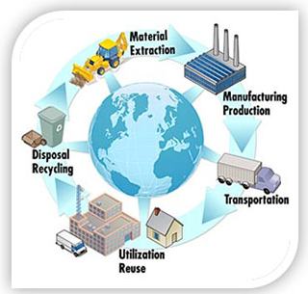
ارزیابی چرخه حیات برای بررسی سیستم های تبدیل و ذخیره انرژی خورشیدی از دیدگاه زیست محیطی
ارزیابی چرخه حیات امکان تخمین اثرات زیست محیطی ناشی از همه مراحل چرخه حیات محصول را فراهم می آورد.
این چرخه با جمع آوری مواد خام از زمین برای تولید محصول شروع می شود و با برگشت محصول مصرف شده به زمین به پایان می رسد.
در این چرخه، ابتدا یک فهرست از ورودی های انرژی، مواد و انتشار آلودگی به محیط زیست گردآوری می شود. سپس اثرات بالقوه زیست محیطی همراه با ورودی های تعریف شده و انتشار به محیط زیست برای این ورودی های انرژی ارزیابی شده و نتایج برای کمک به فرآیند تصمیم گیری تفسیر می شوند.

Slide 85
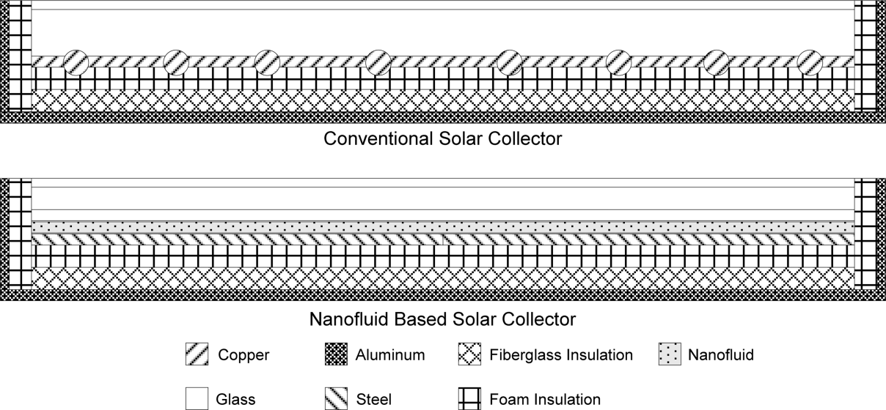
تاثیر نانوسیالات بر گردآورنده های خورشیدی از منظر زیست محیطی
شکل زیر دو گردآورنده خورشیدی معمولی و اصلاح شده با نانوسیال را نشان می دهد.

Slide 86
تاثیر نانوسیالات بر گردآورنده های خورشیدی از منظر زیست محیطی
جدول زیر مقدار و انرژی مصرف شده برای ساخت قسمت های مختلف گردآورنده های خورشیدی معمولی و اصلاح شده با نانوسیال را نشان می دهد.
 |  | گرداورنده ساده |  | گرداورنده اصلاح شده با نانوسیال
Description | انرژی مصرف شده در چرخه حیات یک کیلوگرم مواد مصرفی (MJ/kg) | جرم ماده مصرف شده در گردآورنده (kg) | انرژی مصرف شده در چرخه حیات مقدار ماده استفاده شده در گردآورنده (MJ) | جرم ماده مصرف شده در گردآورنده (kg) | انرژی مصرف شده در چرخه حیات مقدار ماده استفاده شده در گردآورنده (MJ)
Insulation polyester | 53.7 | 1.74 | 93.22 | 1.74 | 93.22
Fiberglass | 30.3 | 3.26 | 98.75 | 3.26 | 98.75
Glass | 15.9 | 14.20 | 225.76 | 14.20 | 225.76
Copper pipe | 70.6 | 4.97 | 350.72 | 0.00 | 0.00
Aluminum backplate | 199.0 | 2.12 | 421.75 | 2.12 | 421.75
Steel backplate | 34.8 | 0.00 | 0.00 | 5.97 | 207.65
Nanoparticles thermal ﬂuid | 246.8 | 0.00 | 0.00 | 0.06 | 15.55
Steel frame | 34.8 | 30.00 | 1044.00 | 30.00 | 1044.00
Total | ----- | 56.29 | 2234.2 | 57.35 | 2106.68

Slide 87
تاثیر نانوسیالات بر گردآورنده های خورشیدی از منظر زیست محیطی
جدول زیر آلودگی تولیدی برای ساخت گردآورنده های خورشیدی معمولی و اصلاح شده با نانوسیال را نشان می دهد.
همانطوری که ملاحظه می شود، گردآورنده خورشیدی اصلاح شده با نانوسیال آلودگی کمتری نسبت به گردآورنده خورشیدی معمولی ایجاد می کند.
به طور مثال، ساخت گردآورنده خورشیدی اصلاح شده با نانوسیال آلودگی دی اکسید کربن در حدود 34 کیلوگرم کمتر نسبت به گردآورنده خورشیدی معمولی تولید می کند. همچنین حدود 50 کیلوگرم در سال آلودگی دی اکسید کربن کمتری به علت استفاده از انرژی خورشید تولید می شود که با تخمین عمر 15 سال برای گردآورنده حدود 750 کیلوگرم دی اکسید کربن کمتری به علت استفاده از انرژی خورشید برای گردآورنده خورشیدی اصلاح شده با نانوسیال تولید می شود.
SimaPro و Open LCA دو نرم افزار شناخته شده برای انجام ارزیابی چرخه حیات هستند.

Slide 88
نقاط قوت و فرصت های انرژی های تجدیدپذیر در ایران
از جمله نقاط قوت ایران در استفاده از انرژی های تجدیدپذیر خصوصا انرژی خورشیدی میتوان به موارد زیر اشاره نمود:
وجود پتانسیل بالای انرژی خورشیدی در ایران
تکنولوژی مناسب برای مناطق دورافتاده و روستاها با جمعیت پراکنده
کاهش آلودگی محیط زیست
تکنولوژی مناسب برای مصارف خانگی با هزینه نگهداری اندک و استهلاک کم
فرصت های ایران در استفاده از انرژی های تجدیدپذیر شامل موارد زیر هستند:
وارد شدن و توسعه بخش خصوصی
توسعه اقتصادی و ایجاد توسعه پایدار و جلوگیری از خروج ارز
ایجاد بازار بالقوه برای مواد اولیه
کاهش وابستگی به سوخت های فسیلی

Slide 89
نقاط ضعف و چالش های انرژی های تجدیدپذیر در ایران
از جمله نقاط ضعف ایران در استفاده از انرژیهای تجدیدپذیر به موارد زیر میتوان اشاره نمود:
بالا بودن هزینه اولیه
فقدان انگیزه برای وارد شدن بخش خصوصی
فقدان سیاست های موثر و ارایه مشوق ها
فقدان همکاری موثر بین بخش دولتی، خصوصی، صنعتی و پژوهشی
چالش های های ایران در استفاده از انرژی های تجدیدپذیر شامل موارد زیر هستند:
ارزان بودن سوخت های فسیلی و حامل های انرژی
عدم درک ضرورت توسط سیاست مداران
عدم آگاهی اجتماعی

